Slide 1
第 5 章 存储体系

Slide 2
本章学习内容
存储器层次结构的基本概念和访存局部性原理
Cache的工作原理与实现
虚拟存储器的工作原理与实现
Notes:
德国队分

Slide 3
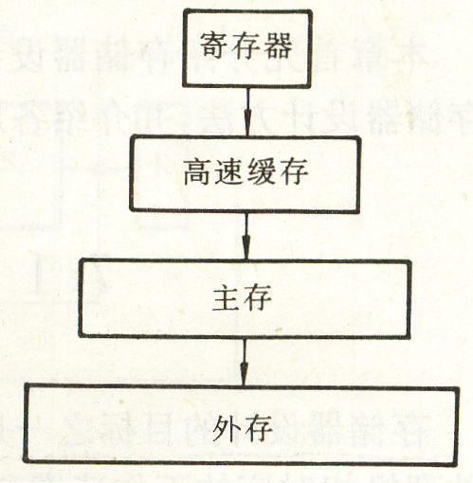
5.1 存储器层次结构技术
5.1.1 存储器层次结构的基本概念
1. 存储器层次结构
把多种容量、速度、价格不同的存储器用硬件、软件或软硬结合的方式连接起来构成一个统一的整体，并能自动实现不同存储器之间的信息调度。
组成存储体系的依据是访存局部性原理

Slide 4
访存局部性原理
根据大量统计得到的规律：
程序对存储空间的90％的访问局限于存储空间的10％的区域中，而另外10％的访问则分布在存储空间的其余90％的区域中。
(1) 时间局部性原理
如果一个存储项被访问，则可能该项会很快再次被访问。
(2) 空间局部性原理
如果一个存储项被访问，则该项及其邻近的项也可能很快被访问。

Slide 5
5.1.2 存储器层次结构的发展
1. 早期的存储器
⑴ 主存与辅存地址分开，相互独立，辅存作为外设的一部分。
⑵ 主、辅存之间的信息传递通过运算器实现。
⑶ 主、辅存的地址定位、信息调度完全由用户负责。主、辅存对用户是不透明的。

Slide 6
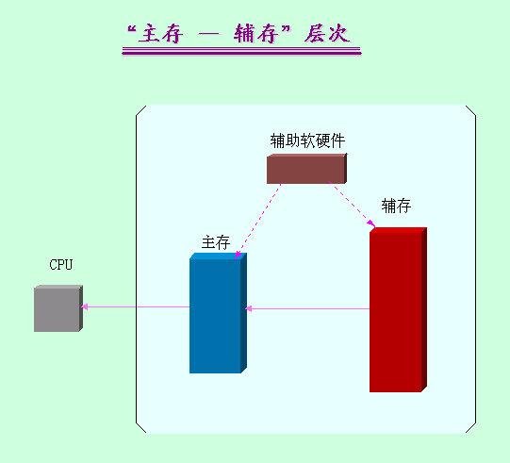
2.主存 — 辅存层次结构

Slide 7
⑴ 主存 — 辅存层次的目的：解决存储器容量的问题。
⑵ 主存 — 辅存层次的实现手段：软硬件结合。
由OS决定信息的调入、调出，硬件进行地址变换，存储管理的实现主要采用软件手段。
⑶ 主、辅存之间的信息传送单位：以页或段为单位。
页：容量大小固定。几百～几K字节
段：容量大小不固定。几K～几十K字节，一个段中可能有一到多页。

Slide 8
⑷ 失效处理：程序切换
失效：在主存中没有找到要访问的程序或数据。
⑸ 主存 — 辅存层次对应用程序员是完全透明的，对系统程序员是部分透明的。

Slide 9
⑹ 对辅存的访问是通过访问内存实现的
主存 — 辅存层次通过辅助软、硬件的支持，把主存和辅存组织成存储体系。使得从整体来看，存储体系的速度接近于主存的速度，而容量和价格接近于辅存。
主存 — 辅存层次常被用于实现虚拟存储器，以便向编程人员提供大量的程序空间。

Slide 10
3. Cache — 主存层次结构
解决存储器速度瓶颈的方法：
⑴ 提高主存速度。
⑵ 加大主存带宽。
⑶ 在主存与辅存之间设置Cache。

Slide 11
Cache的基本设计思想：基于程序局部性原理。将于现行指令有关的一批指令和数据，预先或与现行指令同时调入高速的Cache中，使CPU的访存操作绝大多数都在Cache中进行，以提高CPU执行指令的平均速度。

Slide 12
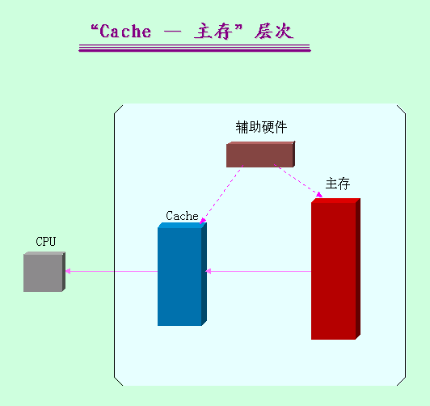

Slide 13
⑴ 设置Cache的目的：弥补主存速度的不足。
⑵ Cache — 主存层次的实现手段：硬件。
用专用的硬件实现信息的调入调出和地址变换。
⑶ Cache — 主存层次信息的传送单位：块。块的大小通常为几十个字节。

Slide 14
⑷ 失效处理：等待调块。
⑸ Cache对应用程序员和系统程序员均完全透明。
⑹ CPU对主存可直接访问
通常在CPU与主存之间有直接通道，当访问Cache失效时，CPU可直接访问主存，而不必等待Cache调块。

Slide 15
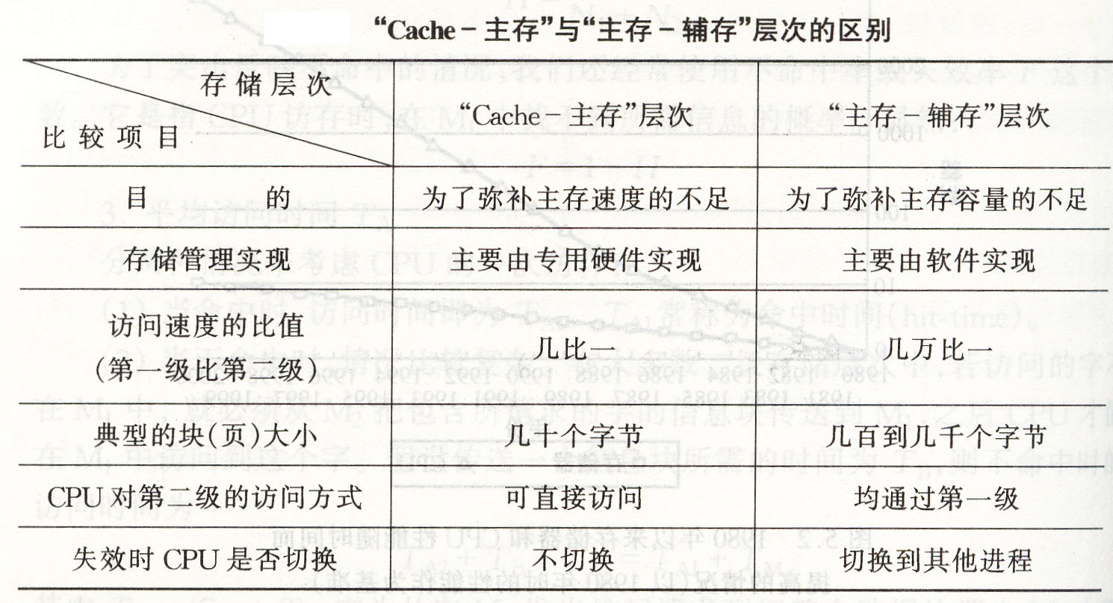

Slide 16
4. 多级存储器层次结构
传送单位
CPU
寄存器堆
层次
容量
速度
价格
0级
高
小
快
高
小
字
1级
Cache
块
2级
主存
页或段
3级
辅存
文件（段）
4级
海存
低
大
慢
低
大

Slide 17
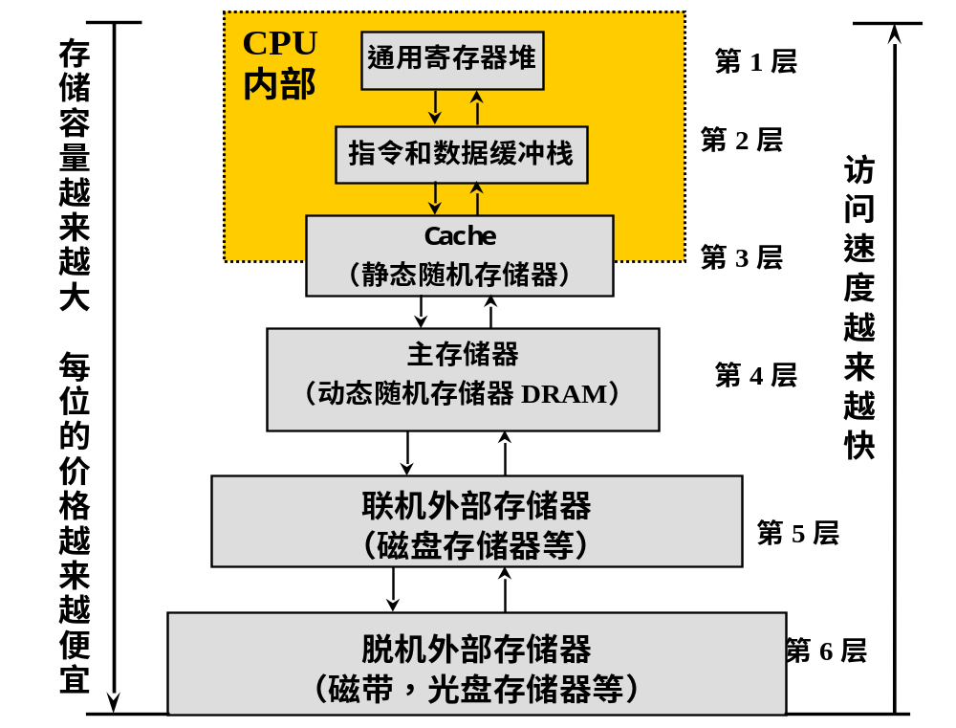

Slide 18
5.1.3 存储体系的主要性能参数
CPU
M₁
M₂
M₃
M_{n}
…
访问时间：T_{A}≈min（T_{A1}，T_{A2}，… T_{An}）
存储容量：S≈max（S₁，S₂，… S_{n}）
价格：C≈ min（C₁，C₂，… C_{n}）
T_{Ai}：第i级存储器的访问时间。
S_{i}：第i级存储器的容量。
C_{i}：第i级存储器的价格。
要求：T_{Ai}＜T_{Ai＋1}，S_{i}＜S_{i＋1}，C_{i}＞C_{i＋1}

Slide 19
1.命中率 H
命中（Hit）：要访问的信息在Mi中可访问到。
失效（Miss）：要访问的信息在Mi中不可访问到。
在多级层次结构中，要访问的信息在Mi中可访问到的概率称为Mi的命中率，记为Hi，即命中的次数与总访问次数之比。
失效率（不命中率）1－Hi：失效访问的次数与总访问次数之比。
通常S_{i}越小，Hi越低。

Slide 20
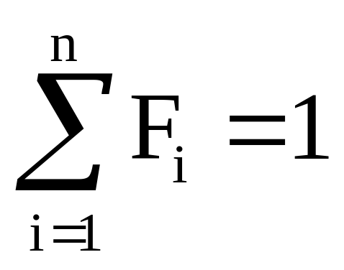
2. 访问频度
在M₁、M₂、…M _{i－1}中访问不命中，而在M_{i}中访问命中的概率称为Mi的访问频度，记为F_{i}。
F_{i}＝(1－H₁) (1－H₂) ······ (1－H_{i－1}) H_{i}
（i＝1、2、 …、n）
F₁ ＝ H₁

Slide 21
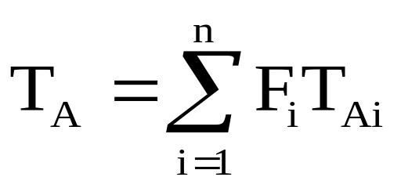
3.平均访问时间T_{A}
平均访问时间也称平均访问周期、平均存取周期。
对于2级存储系统M₁、M₂，系统的平均访问时间：
T_{A}＝H₁ T_{A1}＋(1－H₁) H₂ T_{A2}＝H₁ T_{A1}＋(1－H₁) T_{A2}
H₁ T_{A1}：M₁命中情况下的访存时间。
(1－H₁) T_{A2}：M₁不命中，访问M₂时的访存时间。
在多级层次存储系统的平均访问时间
T_{A}＝H₁ T_{A1}＋(1－H₁) H₂ T_{A2}＋(1－H₁) (1－H₂) H₃ T_{A3}＋…＋ (1－H₁) (1－H₂) ··· (1－H_{n－1}) T_{An}

Slide 22
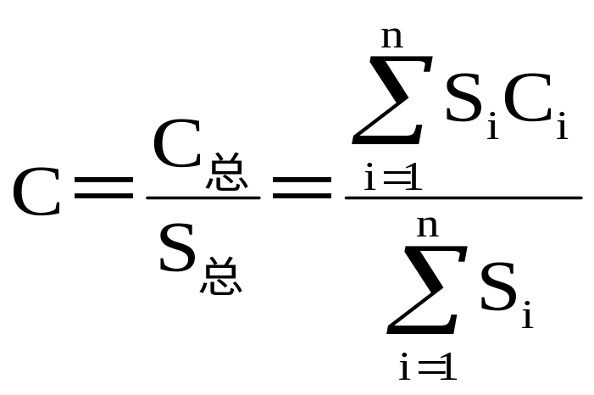
4. 平均每位价格
C_{i}：Mi级的每位价格。
M₁的命中率越高，系统的T_{A}越接近T_{A1}。
M_{n}的容量越大，系统的平均每位价格越接近C_{n}

Slide 23
例：设计一个三级存储体系，各级参数为：
设计目标：T_{A}＝10.04μs，Cache的命中率为0.98，主存的命中率为0.9，总价格不超过15000美元。求满足要求的磁盘设计容量和主存访问时间。
存储级别 | 存储容量 | 访问时间 | 价格($/Kbyte)
Cache | 512KB | 25ns | 1.25
主存 | 32MB | 未知 | 0.2
磁盘 | 未知 | 4ms | 0.0002

Slide 24
总价格
C_{总}＝S1C1＋S2C2 ＋S3C3
15000＝512K×1.25＋32M×0.2＋S3×0.0002
S3＝39.8GB
平均访问时间
T_{A}＝H₁ T_{A1}＋(1－H₁) H₂ T_{A2}＋(1－H₁) (1－H₂) T_{A3}
＝0.98×25ns＋(1－0.98)×0.9×T_{A2}＋
＋(1－0.98)×(1－0.9)×4ms＝10.04μs
T_{A2}＝ 112μs

Slide 25
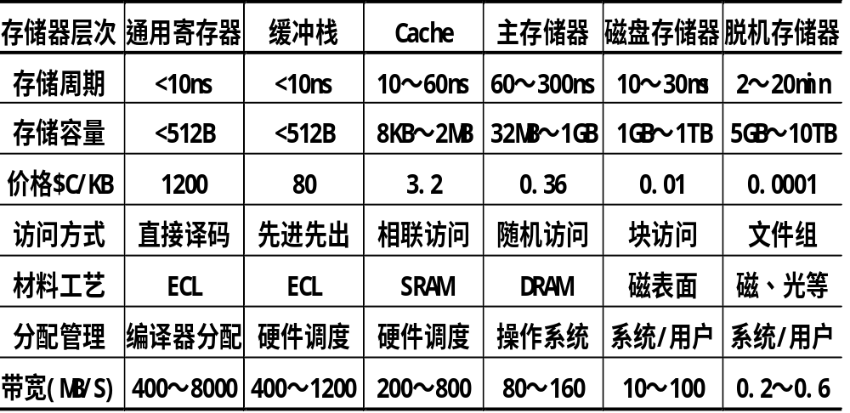
各级存储器的主要主要性能特性

Slide 26
5.1.4 存储层次的四个问题
1. 当把一个块调入高一层(靠近CPU)存储器时，可以放在哪些位置上? (映象规则)
2. 当所要访问的块在高一层存储器中时，如何找到该块? (查找算法)
3. 当发生失效时，应替换哪一块？ (替换算法)
4. 当进行写访问时，应进行哪些操作?(写策略)

Slide 27
5.2 高速缓冲存储器(Cache)
高速缓冲存储器是位于CPU和主存之间的高层存储子系统。
采用Cache的主要目的是提高存储器的平均访问速度，从而使存储器的速度与CPU的速度相匹配。
Cache的容量比主存小得多,目前一般为几十KB～几百KB。

Slide 28
Cache是按块进行管理的。Cache和主存均被分割成大小相同的块。信息以块为单位调入Cache。Cache中数据块的大小一般为几个～几百个字节。
Cache的命中时间一般为1个时钟周期，失效时间取决于主存的访问时间。失效率为1%～20%左右。

Slide 29
5.2.1 Cache基本工作原理和结构
1. Cache的基本结构
⑴ Cache存储阵列
⑵ 地址映像变换机构
⑶ 替换策略实现机构

Slide 30
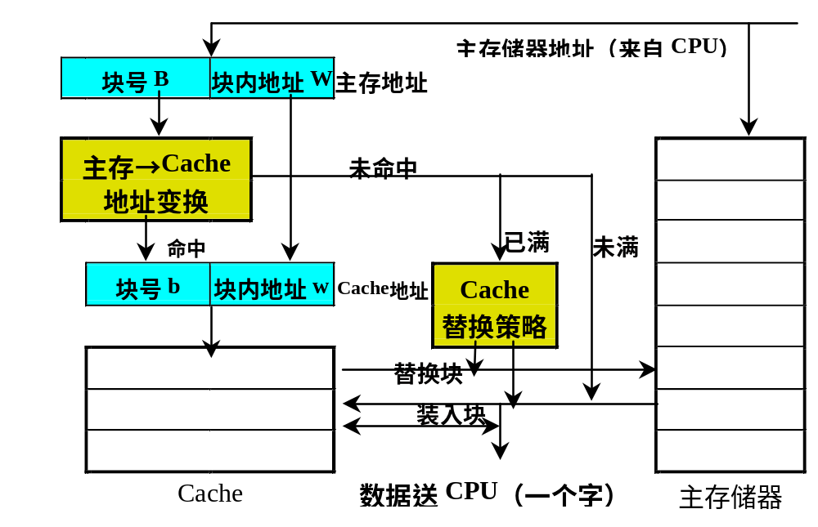

Slide 31
在带Cache的存储器中， CPU的访存地址被分割成两部分：
① 块地址（块框架地址、块号）
用于查找该块在Cache中的位置。
② 块内位移（块内偏移量）
用于确定所访问的数据在块中的位置。
块号
块内偏移量
0101101000100000010010 | 1110011100

Slide 32
2．Cache的工作过程
⑴ 当CPU需要进行访存时，首先给出主存实地址。
⑵ 地址映像变换机构接收到主存实地址后，根据块号判定所访问的信息字是否在Cache中。
若在(Cache命中)，通过地址变换机构变换为Cache块地址，在根据块内地址，对Cache进行存取。

Slide 33
若不在(Cache不命中)，则通知访问Cache块失效。然后通过CPU与主存之间的直接数据通路访问主存，将被访问字直接送给CPU，并将包含该字的新块装入Cache。若Cache巳满，则通过替换策略实现机构，调出某一Cache块，然后装入所需的块。
Cache的存在对程序员是透明的。在处理机每次访问存储器时，系统自动将地址转换成Cache中的地址。

Slide 34
提高Cache的访问速度的方法:
⑴ Cache的地址变换和数据块的替换算法均用硬件实现。
⑵ 在物理位置上让Cache尽量靠近CPU，以减少CPU与Cache之间的传输延迟。近年出现的微机芯片已将Cache集成在CPU芯片内。
⑶ 为了加速调块，一般将每个数据块的容量规定为并行主存系统一个存储周期所能访问到的字数。

Slide 35
5.2.2 地址映象与变换（略）
地址映象
主存数据块与Cache块之间的对应关系。
Cache的空间较小，其地址的位数也较少，主存的空间较大，其地址的位数也较多。因此，Cache中的一个存储块与主存中的若干个存储块相对应。地址映象就是规定主存块装入Cache中的规则。（三种映象方式，简述）
地址变换
根据地址映象关系，将访存地址变换为Cache地址。

Slide 36
5.2.2.1 直接映象及变换（直接相联）
1.映象方式
每个主存地址映象到Cache中的一个固定地址。
设Cache中有2^{m}个块，主存中有2^{n}个块，将主存按Cache的大小分区，共可分为2^{n－m}个区。主存每个区中相同块号的块映射到Cache的同一块中。

Slide 37
主存
0区 | 0块
0区 | 1块
… | …
0区 | 2^{m}－1块
1区 | 0块
1区 | 1块
… | …
1区 | 2^{m}－1块
2^{n－m} －1 区 | 0块
2^{n－m} －1区 | 1块
… | …
2^{n－m} －1区 | 2^{m}－1块
Cache
0块
1块
…
2^{m}－1块
书中：
Cache中块数：N＝2^{m}
主存中区数： M＝2^{n－m}
主存中块数： 2^{n} ＝M·N

Slide 38
采用直接映象方式时，主存地址分成三段：
区号：用于判断Cache命中与否。
块号：直接用于在Cache中进行块寻址。
块内地址：用于块内字或字节的寻址。
地址映象机构在判断块命中与否时，只需判断Cache中某一块对应于主存中哪一区即可。
n－m
m
区号 | 块号 | 块内地址
n

Slide 39
2. 地址变换方式
利用块表（目录表）实现地址变换。
块表用于存放主存块在Cache中的调入情况。在直接映象方式中，块表共有2^{m}个单元，每个单元长
n－m位。
n－m
m
主存地址
区号 | 块号 | 块内地址
n
Cache地址
块号 | 块内地址
m

Slide 40
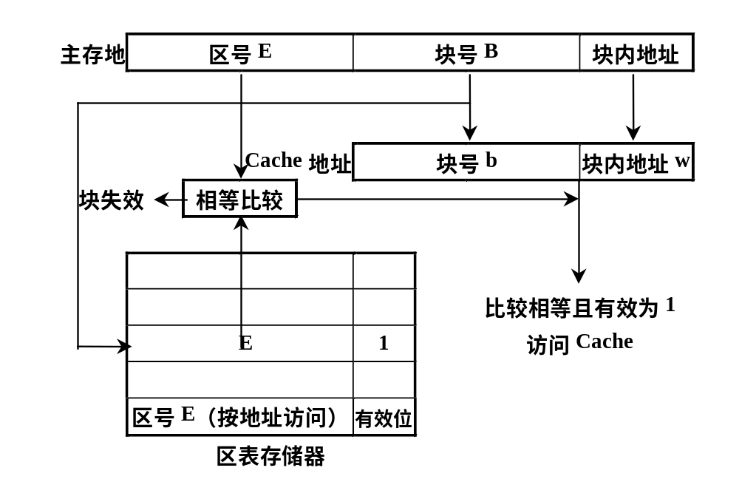

Slide 41
如果区号比较结果相等，有效位为"1"，则Cache命中。表示要访问的那一块已经装入到Cache中了，这时的Cache地址（与主存地址的低位部分完全相同）是正确的。用这个Cache地址去访问Cache，把读出来的数据送往CPU。

Slide 42
其它情况均为Cache没有命中，或称为Cache失效。表示要访问的那个块还没有装入到Cache中，这时，要用主存地址去访问主存储器，把读出来的一个字送往CPU。同时，把包括被访问字在内的一块都从主存储器中读出来。
如果区号比较结果相等，有效位为"0"，表示Cache中的这一块已经被作废。这时，只要把从主存中读出来的新块按照Cache的块地址装入到Cache中，并且把有效位置"1"即可。

Slide 43
如果区号比较结果不相等，有效位为"0"，表示Cache的这一块是空的。这时，把从主存中读出来的新块装入到Cache中，并把有效为置"1"。另外还要把主存区号写到区号存储器的相应单元中。
如果区号比较结果不相等，有效位为"1"，表示原来在Cache中存放的那一块是有用的。这时，必须先把Cache中的这一块写回到主存储器中原来存放它的存储单元中，腾出地方来，才能把从主存中读出的新块装入到Cache中。另外也要把主存区号写到区号存储器的相应单元中。

Slide 44
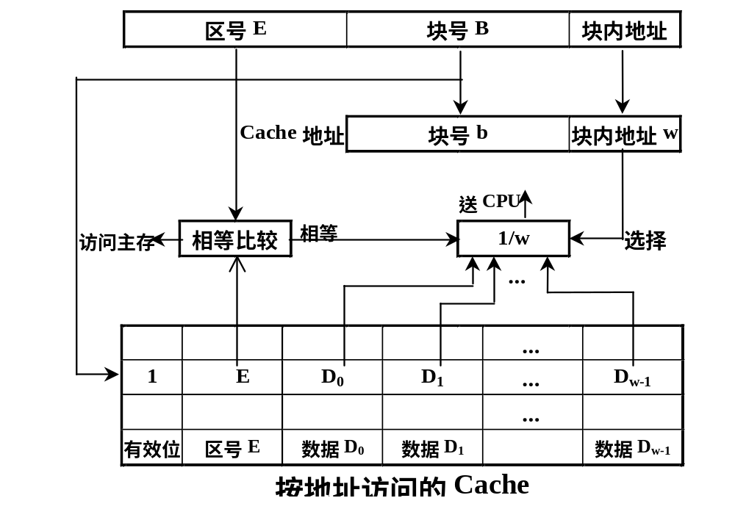
提高Cache速度的一种方法：
把区号存储器与Cache合并成一个存储器

Slide 45
在直接映象方式下，主存中存储单元的数据只可调入Cache中的一个位置，如果主存中另一个存储单元的数据也要调入该位置，则将发生冲突。
直接映象方式的特点：
硬件线路简单；
地址变换速度快；
因为主存块在Cache中的位置固定，一个主存块只能对应一个Cache块，所以没有替换策略问题；
块的冲突率高，若程序往返访问两个相互冲突的块，将会使命中率急剧下降。
Cache利用率低。

Slide 46
5.2.2.2 全相联映象及变换
1.映象方式
任何主存块可映象到任意一个Cache块。
主存
设主存有2^{n}块
Cache有2^{m}块
0块
1块
…
1块
…
2^{n}－1块
Cache
0块
1块
…
2^{m}－1块

Slide 47
2. 地址变换方式
利用块表（目录表）记录当前Cache中存放的主存块号及对应的Cache块号。
块表中共有2^{m}个单元，每个单元共有两项，单元共长n＋m位。其中主存块号用于记录当前存放在Cache中的主存块的块号，占n位；Cache块号用于记录相应的主存块存放在Cache中的Cache块号，占m位。

Slide 48
块表（目录表）
 | 主存号 | Cache块号
0
1
2^{m}－1
n
m

Slide 49
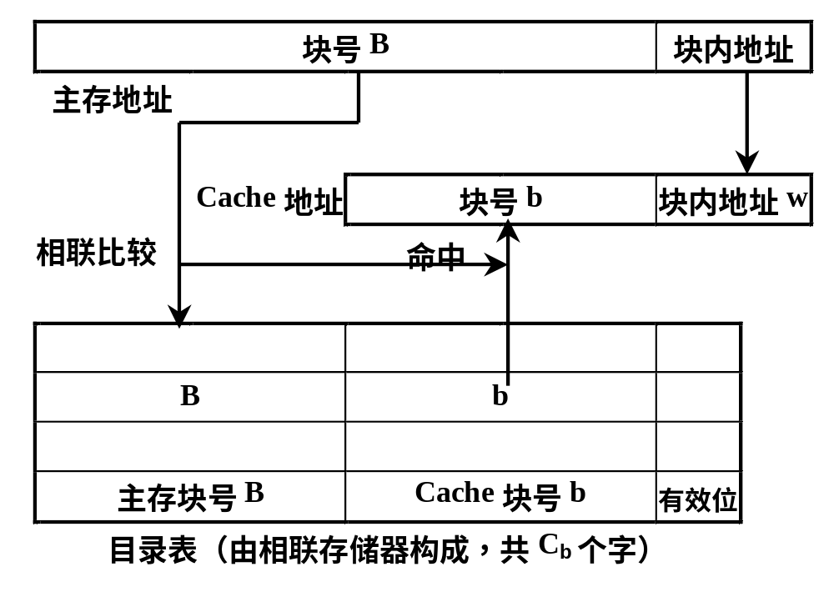

Slide 50
在程序执行过程中，当要访问Cache时，用主存地址中的块号B与目录表中的主存块号字段进行相联比较。如果发现有相等的，表示要访问的数据已经装入到Cache中了，这种情况称为Cache命中。这时，只要把目录表中与主存块号字段在同一个存储字中的Cache块号读出来，并把它与主存地址中的块内地址w直接拼接起来，就得到Cache地址。用这个Cache地址去访问Cache，把读出来的一个字送往CPU就完成了访问过程。

Slide 51
如果在相联比较中没有发现相等的，表示要访问的那个块还没有装入到Cache中，这种情况称为Cache没有命中，或称为Cache失效。这时，要用主存地址去访问主存储器，把从主存储器中读出来的一个字送往CPU。同时，把包括被访问字在内的一块都从主存储器中读出来装入到Cache中，另外，还要修改目录表中的主存块号字段，把当前的主存块号B写到目录表的这个存储字中。

Slide 52
有效位是用来标记目录表中的各个存储字是否有效的。如果有效位为"1"，表示目录表中由主存块号B与Cache块号b建立的映象关系是有效的。实际上也表示在Cache的第b块中存放数据是主存第B块中数据的正确副本。

Slide 53
全相联映象方式的特点
⑴块冲突概率小，Cache命中率高
全相联方法只有在Cache中的块全部装满后才会出现块冲突，所以块冲突概率小。
⑵ Cache利用率高。
⑶ 由于需要相联存储器实现相联访问和实现替换策略的硬件，故硬件复杂，成本高。
⑷ 相联访问影响访问速度。

Slide 54
5.2.2.3 组相联映象及变换
1. 映象方式
将主存块和Cache块按固定大小分组，各组之间采用直接映象，组内各块之间采用全相联映象。
设Cache中有2^{m}个块，主存中有2^{n}个块，先将主存按Cache的大小分区，共可分为2^{n－m}个区。每个区和Cache再进行分组，设分为2^{S}组，每个组内有2^{q}块（q是固定的）。主存与Cache各组之间采用直接映象，组内各块之间采用全相联映象。

Slide 55
主存
0区 | 0组 | 0块
0区 | 0组 | 1块
… | … | …
0区 | 0组 | 2^{q}－1块
0区 | 1组 | 0块
… | … | …
0区 | 1组 | 2^{q}－1块
… | … | …
2^{n－m} －1区 | 0组 | 0块
… | … | …
2^{n－m} －1区 | 1组 | 0块
2^{n－m} －1区 | 2^{S}－1组 | 0块
… | … | …
2^{n－m} －1区 | 2^{S}－1组 | 2^{q}－1块
Cache
0组 | 0块
0组 | 1块
… | …
0组 | 2^{q}－1块
1组 | 0块
… | …
2^{S}－1组 | 0块
2^{S}－1组 | 1块
… | …
2^{S}－1组 | 2^{q}－1块

Slide 56
2. 地址变换方式
在组相联映象方式下，同一组中的主存块可调入Cache中一个指定组内的任意块中。
如果组的大小为1时就变成了直接映象；如果组的大小为整个Cache的尺寸时就变成了全相联映象。

Slide 57
在组相联映象中，组的个数一般为2的幂，主存地址和Cache地址的形式为：
n－m
s
q
主存地址
区号 | 组号 | 组内块号 | 块内地址
n
Cache地址
组号 | 组内块号 | 块内地址
s
q
m

Slide 58
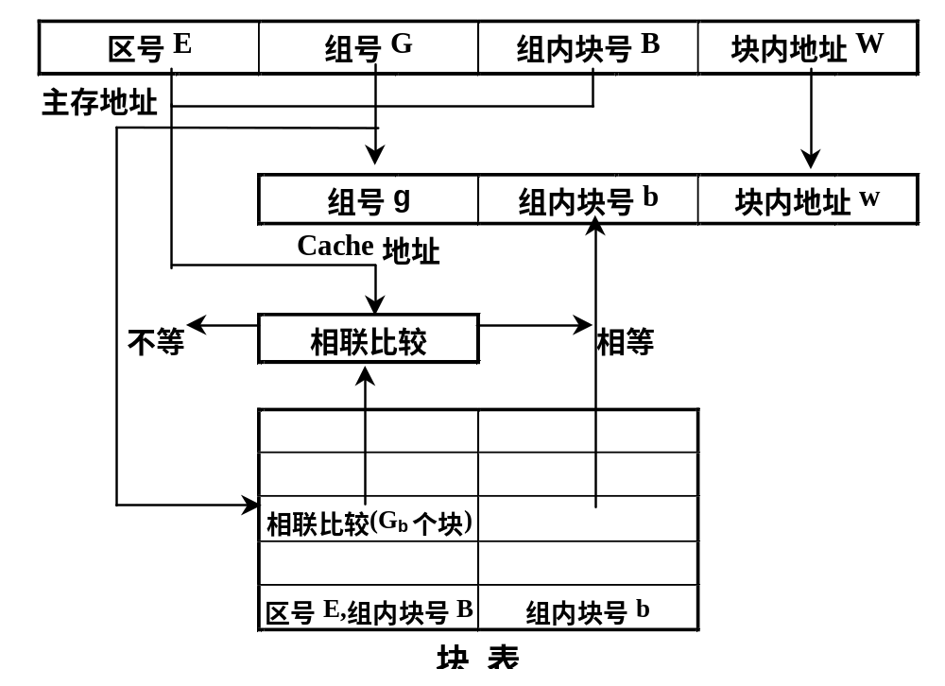

Slide 59
为了提高Cache的访问速度，可以把Cache的地址变换与访问Cache并行进行，并采用流水线方式工作。
在组相联映象方式中，组内的块容量一般是很小的，如4块左右。因此，可以采用把块表存储器中一个相联比较的组按块方向展开存放，如图所示。这样，可以用多个相等比较器来代替相联访问，以加块查表的速度。许多实用的组相联Cache都采用这种方法（叫多路组相联），它的地址变换过程与上面的方法类似。
另外，块表中的有效位是用来标记一个块的映象关系是否成立的。

Slide 60
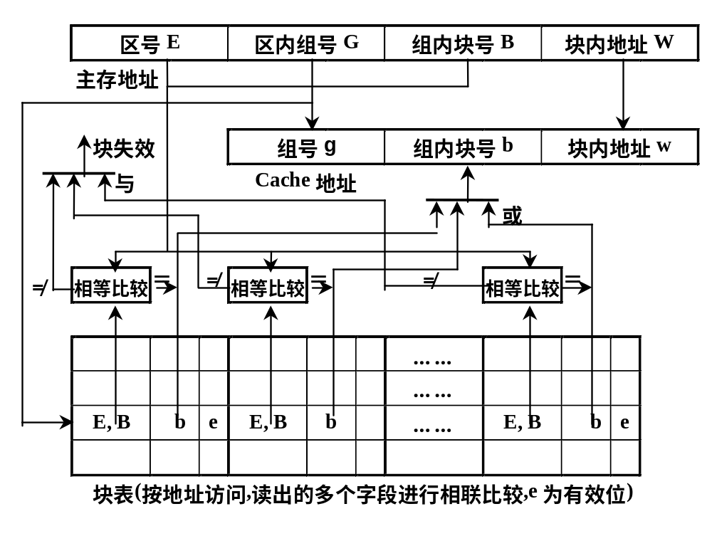

Slide 61
下表给出了采用组相联映象方式的一些典型机器的Cache分组情况。从表中可以看出，每组的块容量（组的大小）一般都很小。有近一半的机器选择每组为两块，最多的为16块。其主要原因是：当每个组的块容量增大时，需要进行相联访问的存储器的容量将增加，造成查表的速度降低，实现成本增加。但是，当每个组的块数太少时，块的冲突概率和Cache的失效率就会增大。例如，当每组的块容量为2时，主存的各个分区中相对块号相同那些块只能映象到Cache的两个特定块中，当这些块中有两个以上是当前的常用块时，就会出现所谓的颠簸现象。

Slide 62
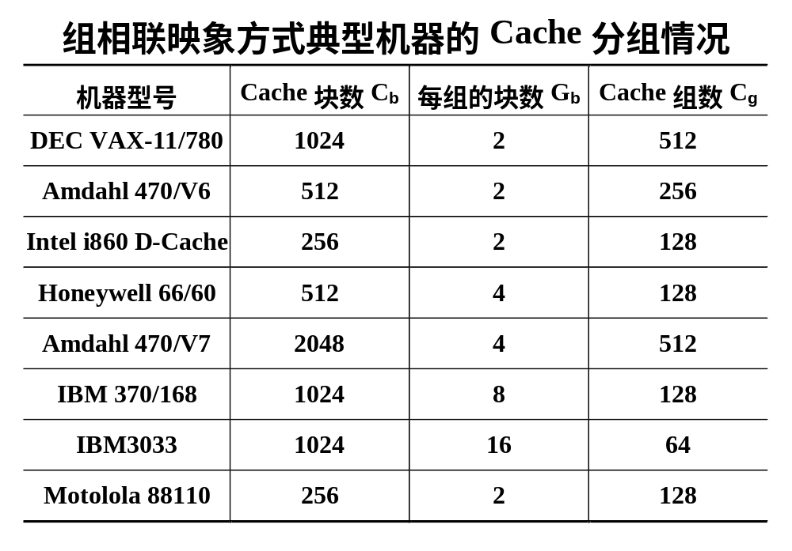

Slide 63
地址映象与变换方式总结
映象方式 | 一个主存块允许装入Cache的块数 | 一个Cache块对应的主存块数 | 标志位数 | 比较方式
直接映象 | 1 | 2^{n－m} | n－m | 相等比较
全相联 | 2^{m} | 2^{n} | n | 相联比较
组相联 | 2^{q} | 2^{n－m} · 2^{q} | n－m＋q | 相等比较 相联比较
标志位数：地址转换时需查表比较的内容。
(有的书写成“索引位”)

Slide 64
5.2.3 替换策略及更新主存策略
5.2.3.1 替换策略及其实现
采用直接映象法时，因为一个主存块只能对应一个Cache块，所有块的替换很简单。
采用全相联和组相联映象法时，因为一个主存块可选择多个Cache块，所以需要采用替换算法，以便尽可能避免替换掉马上就要用到的信息。

Slide 65
常用替换算法
1．随机法
随机地选择被替换的块。
如采用伪随机数法产生块号。
特点：
简单、易于用硬件实现，但有没有考虑Cache块过去被使用的情况，反映不了程序的局部性，所以易导致命中率降低。

Slide 66
2．先进先出法 FIFO
将Cache中最早调入的块作为被替换的块。
特点：
容易实现。但因为最先进入的块，很可能是经常要用到的块。所以不能正确地反映程序的局部性。
例：有一个容量为4个块的全相联Cache，设访存的地址块号序列为：
0010，1011，0010，1001，0111，0110，0100，0011，即2，11，2，9，7，6，4，3。
在先进先出替换方式下，替换队列中的变化情况为：

Slide 67
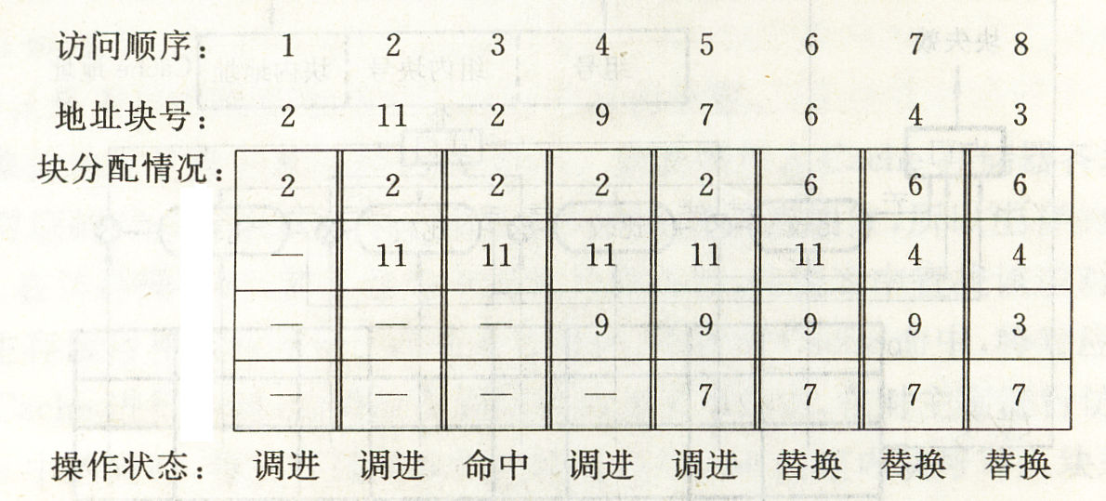
先进先出法替换方式的例子
0
1
2
3

Slide 68
3. 最近最少使用法 LRU
选择近期最少被访问的块作为被替换的块。
由于实现比较困难，现在实际上实现的LRU都是选择最久没有被访问过的块作为被替换的块。
根据局部性原理的推论：如果最近刚用过的块很可能就是马上要再用到的块，则最久没用过的块就是最佳的被替换者。

Slide 69
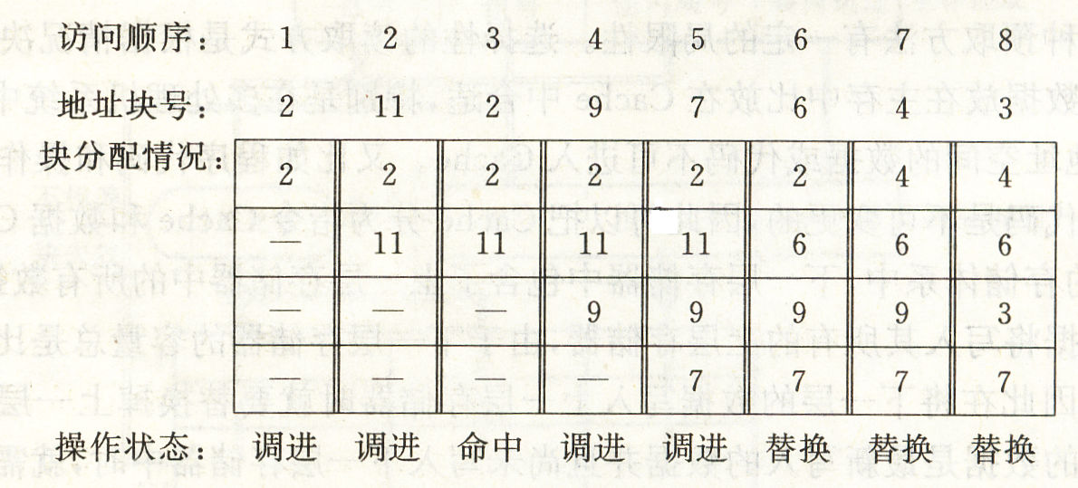
例：有一个容量为4个块的全相联Cache，设访存的地址块号序列为：
0010，1011，0010，1001，0111，0110，0100，0011，即2，11，2，9，7，6，4，3。
采用LRU方式时，替换队列中的变化情况为：

Slide 70
4. 最佳替换法 OPT
将未来要使用的时间与判断时间相隔最久的块替换出去。
这是最合理的方法，但由于难以判断最佳时间而很难实现。

Slide 71
5. 替换算法中需注意的问题
(1) LRU法只是推测的方法，它仅仅是根据过去访存的频率估计未来的访存情况。
(2) 块命中率与地址流、块的大小和块的数量有关。
(3) 存储单元替换时应注意防止出现颠簸现象。
颠簸现象：即来回调块。在调入一块时将另一块调出，紧接着又需要访问刚刚调出块的数据，而将该块调入时又将上一块调出。

Slide 72
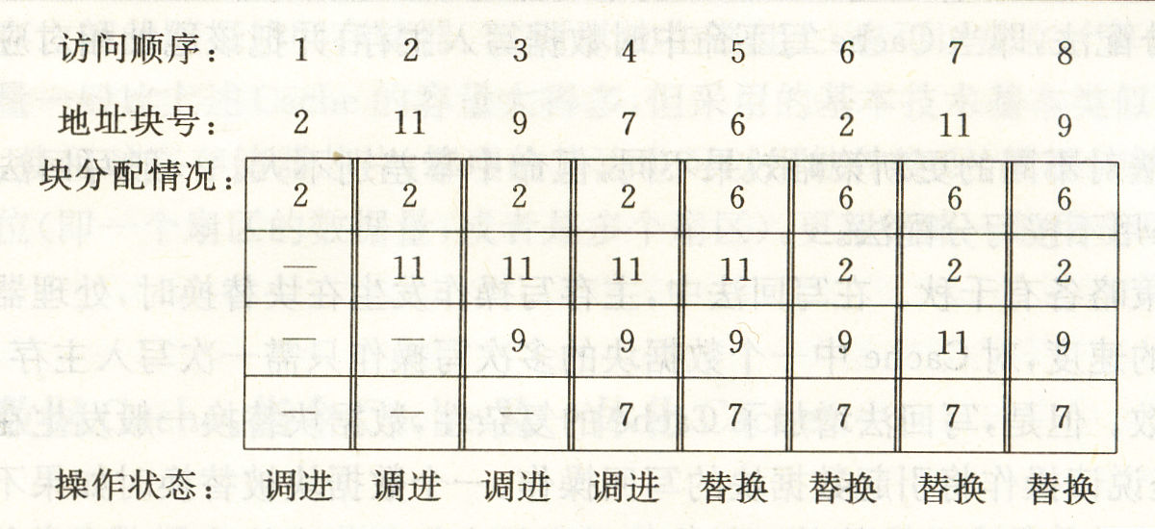
例：对于4个块的全相联Cache，设访问的地址块号序列为：
0010，1011，1001，0111，0110，0010，1011，1001，
即2，11，9，7，6，2，11，9。
在先进先出替换方式下，替换队列的变化出现颠簸现象：

Slide 73
6. LRU法的实现
⑴ 计数器法
给每个Cache块设置一个计数器，定时地给各块的计数器计数。当访问某块时，就将计数器清0；当需要替换时，就替换掉计数值最大即最近最少使用的块。
例如：IBM 370/165机的Cache采用组相联映象方式。每组有4块，为了实现LRU替换算法，在块表中为每一块设置一个2位的计数器。在访问Cache的过程中，块的装入、替换及命中时，计数器的工作情况如下表所示。（每次访问某块计数器清0）

Slide 74
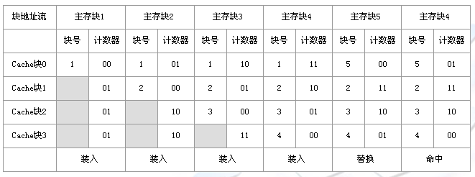
LRU替换算法的工作情况
Notes:
郑P189

Slide 75
⑵ 寄存器堆栈法
设置寄存器堆栈，堆栈的大小等于Cache中的块数。最近使用的块的记录始终保持在栈顶，最久未使用的块的记录总是在栈底。替换时，换出记录在栈底的块。

Slide 76
例：设用4个寄存器作为堆栈，访存的地址块号序列为：
1，3，4，3，6，1，11，3，1，12
地址 序列 | 1 | 3 | 4 | 3 | 6 | 1 | 11 | 3 | 1 | 12
堆栈 1 | 1 | 3 | 4 | 3 | 6 | 1 | 11 | 3 | 1 | 12
2 |  | 1 | 3 | 4 | 3 | 6 | 1 | 11 | 3 | 1
3 |  |  | 1 | 1 | 4 | 3 | 6 | 1 | 11 | 3
4 |  |  |  |  | 1 | 4 | 3 | 6 | 6 | 11
 |  |  |  |  |  |  | 4 |  |  | 6
替换
替换

Slide 77
⑶ 比较对法
比较对法采用硬联逻辑实现LRU算法。利用多个触发器的组合记录多个块之间的先后顺序，从而在多个块中找出最久没有被访问过的那个块。
例：设Cache中有4个块：A、B、C、D，可组成6对：AB、AC、AD、BC、BD、CD，用T_{AB}、 T_{AC}、T_{AD}、T_{BC}、T_{BD}、T_{CD}表示访问次序。其中：
T_{ij}＝1，表示 i 近于 j 被访问；
T_{ij}＝0，表示 j 近于 i 被访问。

Slide 78
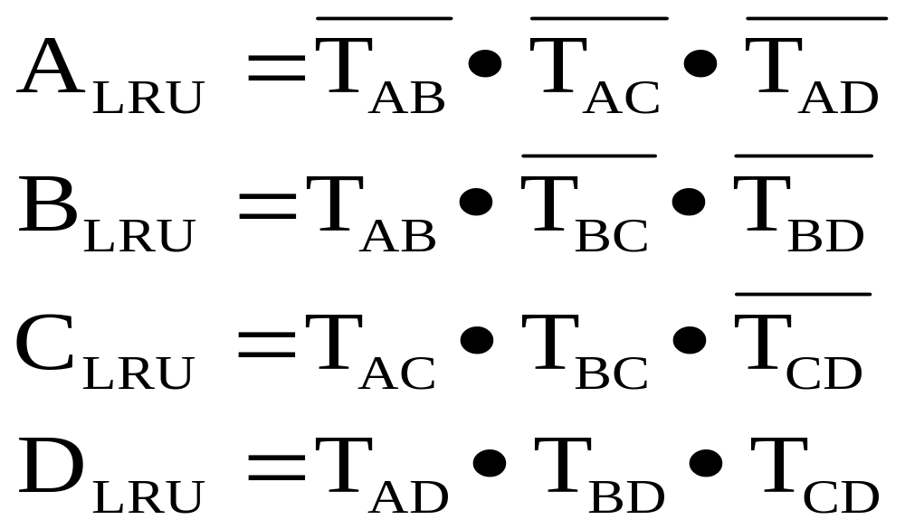
按LRU算法，各块被替换的规则为：
用6个触发器表示T_{AB}、 T_{AC}、T_{AD}、T_{BC}、T_{BD}、T_{CD}的状态，通过组合电路即可得到要替换的Cache块号。
比较对法多用于Cache块数不多的情况下。

Slide 79
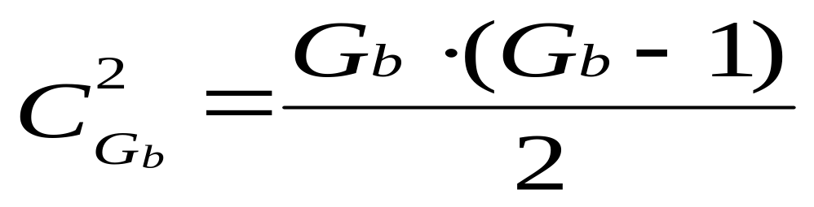
比较对法硬件需求量计算
需要的触发器个数为：
与门个数为G_{b}，
每个门的输入端个数为G_{b}-1
当每组的块数比较多时, 采用分级办法实现 实质上是用降低速度来换取节省器件。

Slide 80
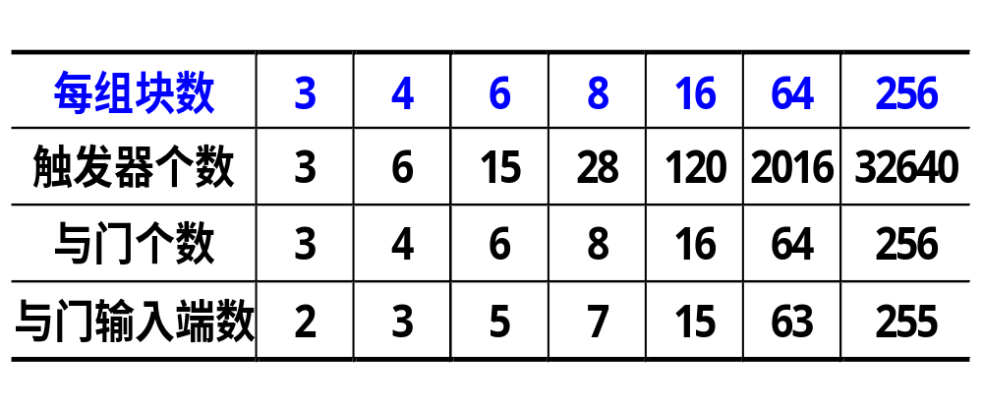
比较对法中每组块数与所需硬件的关系

Slide 81
5.2.3.2 Cache的取算法及主存更新策略
1. Cache的取算法
Cache的取算法主要用于解决如何预取主存中的块以提高Cache命中率。
⑴ 按需取进法
当程序Cache不命中时，将包含所要访问的内容的块从主存读出，调入Cache。
⑵ 恒预取法
在访问第 i 块数据时，无论Cache是否命中，都恒发预取命令，把 i+1 块数据预取入Cache（若它不在Cache中）。

Slide 82
⑶ 不命中预取法
在访问第 i 块数据不命中时，则在读取第 i 块数据时，把 i+1 块数据也预取入Cache（若它不在Cache中）。
预取算法可以降低Cache的不命中率，但也增加了Cache与主存的通讯量。
主要考虑因素：
命中率是否提高，Cache与主存间通信量。
恒预取能使Cache不命中率降低75～85％
不命中预取能使Cache不命中率降低30～40％

Slide 83
2. 主存更新策略
主存更新策略用于解决Cache与主存的信息一致性问题。
产生主存与Cache的信息不一致的两种情况
① 直接写Cache时
Cache新，主存旧，主存≠ Cache。

Slide 84
虽然Cache是主存的一部分副本，主存中某单元的
内容却可能在一段时间里会与Cache中对应单元的内
容不一致。例如，CPU往Cache写入，修改了Cache
中某单元的内容，而在主存中对应于此单元的内容
却可能仍是原来的，没有改变。这时，如果CPU或
I/O处理机及其他处理机要经主存交换信息，那么主
存内容跟不上Cache对应内容变化的这种不一致就会
造成错误。

Slide 85
② 利用DMA从I/O中向主存调入数据时
主存新， Cache旧，Cache ≠主存。
即，I/O处理机或其他处理机已把新的内容送入
主存某个区域，而Cache中对应于此区域的副本内
容却仍可能是原来的。这时，如果CPU要从Cache
中读取信息，也会因为这种Cache内容跟不上主存
对应内容变化的不一致而造成错误。因此，必须采
取措施解决好由于读写过程中产生的Cache和主存
对应内容不一致的问题。

Slide 86
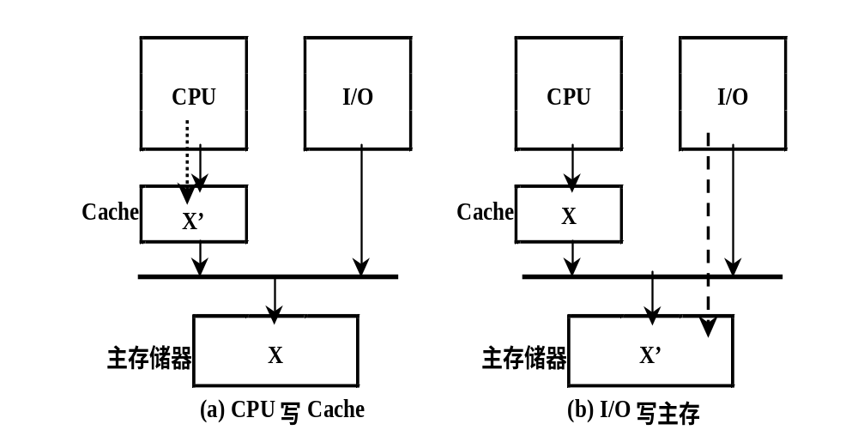
不一致的两种情况

Slide 87
“写”操作的问题
1.“写”操作所占的比例
统计值：
Load指令：26％（R） Store指令：9％(W)
则：
“写”在所有访存操作中所占的比例：
9％/(100％＋26％＋9％)≈7％
“写”在访问数据Cache操作中所占的比例：
9％/(26％＋9％)≈25％

Slide 88
2. “写”操作必须在确认是命中后才可进行
3. “写”访问有可能导致Cache和主存内容的不一致
下面讨论两种更新策略:

Slide 89
⑴ 全写法（WT法）
当CPU执行写操作时，利用主存与CPU之间的直接通道，在写Cache的同时也将数据写入主存。也称为写直达法。
全写法的无谓写较多。如写中间结果时，将增加系统开销。

Slide 90
⑵ 写回法（WB法）
当CPU执行写操作时，只写Cache不写主存，只有当被写Cache数据块要被替换出去时才将已修改过的Cache块写回主存。
特点
① 可提高系统的写操作的速度
② 可减少主存的写操作次数
③ 采用写回法的Cache中的数据可能与主存中的不一致。

Slide 91
写回法与写直达法的优缺点比较
(1)可靠性，写直达法优于写回法。
写直达法能够始终保证Cache是主存的副本。
如果Cache发生错误，可以从主存得到纠正。
(2)与主存的通信量，写回法少于写直达法。
对于写回法： 大多数操作只需要写Cache，不需要写主存； 当发生块失效时，可能要写一个块到主存； 即使是读操作，也可能要写一个块到主存。
对于写直达法： 每次写操作，必须写、且只写一个字到主存。
实际上： 写直达法的写次数很多、每次只写一个字；
写回法的写次数很少、每次要写一个块。

Slide 92
例：写操作占总访存次数的20％, Cache的命中率为99％，每块为4个字。当Cache发生块替换时，有30％块需要写回到主存，其余的块因为没有被修改过而不必写回主存。试比较写回法与写直达法的访存通信量。
解：
对于写直达法：写主存次数占总访存次数的20％，
对于写回法：(1－99％)×30％×4＝1.2％。
因此，与主存的通信量，写回法要比写直达法少10多倍。

Slide 93
(3)控制的复杂性, 写直达法比写回法简单。
对于写回法：
要为每块设置一个修改位，而且要对修改位进行管理；
为了保证Cache的正确性，通常要采用比较复杂的校验方式或校正方式。
对于写直达法：
不需要设置修改位；
只需要采用简单的奇偶校验即可。由于Cache始终是主存的副本，Cache一旦有错误可以从主存得到纠正。

Slide 94
(4)硬件实现的代价, 写回法要比写直达法好。
对于写直达法：
为了缩短写Cache流水段的时间，通常要设置一个小容量的高速寄存器堆（后行写数缓冲站），每个存储单元要有数据、地址和控制状态等3部分组成。
每次写主存时，首先把写主存的数据和地址写到高速寄存器堆中。
每次读主存时，要首先判断所读数据是否在这个高速寄存器堆中。
写回法不需要设置高速缓冲寄存器堆。

Slide 95
解决主存与Cache内容不一致的方法
在地址变换的块表中给Cache中的每一块设置一个标志位，表示每一个Cache块的两种状态：clean和dirty。在写Cache时设置该位为dirty；在数据被写回主存时清除该位为clean，在替换时需要检查这个标志位，因此增加了Cache的复杂性。

Slide 96
5.2.4 数据Cache、指令Cache及一体化Cache
数据Cache ：存放数据的Cache 。
指令Cache：存放指令的Cache。
(指令Cache、数据Cache分离的结构称为哈佛结构)
一体化Cache：既存放数据又存放指令Cache。

Slide 97
访问数据和指令时的不同特征
① 对数据的访问有读操作和写操作，对指令的访问仅是读操作。所以数据Cache需要进行写操作，而指令Cache则不需要进行写操作。
② 读入指令Cache的指令在块替换出去时不需将Cache中的指令写回主存，而读入数据Cache的数据，在进行块替换时，通常需要写回主存。
区别两种Cache有助于根据其特征分别进行优化设计。

Slide 98
因为指令的访问局部性特点更加明显，所以对相同的容量，指令Cache的命中率比数据Cache的高。
实践证明，将一体化的Cache分离成指令Cache和数据Cache有助于提高Cache的命中率。
例：下表给出了块大小在32B，直接映像的失效率情况。可以看出不同容量的数据Cache、指令Cache以及一体化Cache的不命中率不同。

Slide 99
失 效 率 的 比 较
容 量
指令 Cache
数据 Cache
混合 Cache
1 KB
3.06%
24.61%
13.34%
2 KB
2.26%
20.57%
9.78%
4 KB
1.78%
15.94%
7.24%
8 KB
1.10%
10.19%
4.57%
16 KB
0.64%
6.47%
2.87%
32 KB
0.39%
4.82%
1.99%
64 KB
0.15%
3.77%
1.36%
128 KB
0.02%
2.88%
0.95%

Slide 100
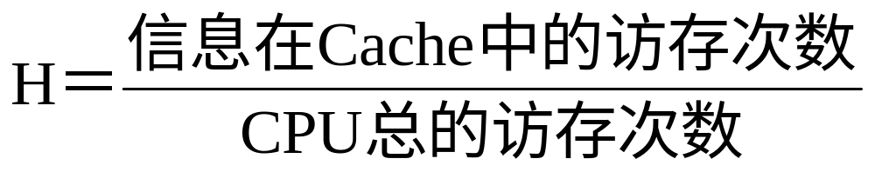
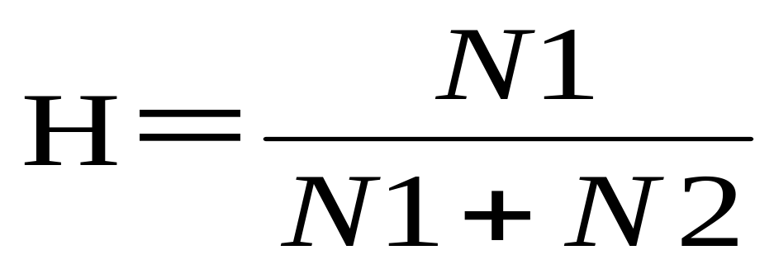
5.2.5 Cache性能分析
Cache性能主要指标Cache的命中率 H。
在两级存储体系中，设M1（Cache）的访问次数为N1， M2（RAM）的访问次数为N2，则：

Slide 101
1. 影响Cache命中率的因素
⑴ Cache容量的大小对命中率的影响
Cache的命中率随Cache容量的增加而增加，但当容量增加到一定程度后，命中率的提高速度降低。

Slide 102
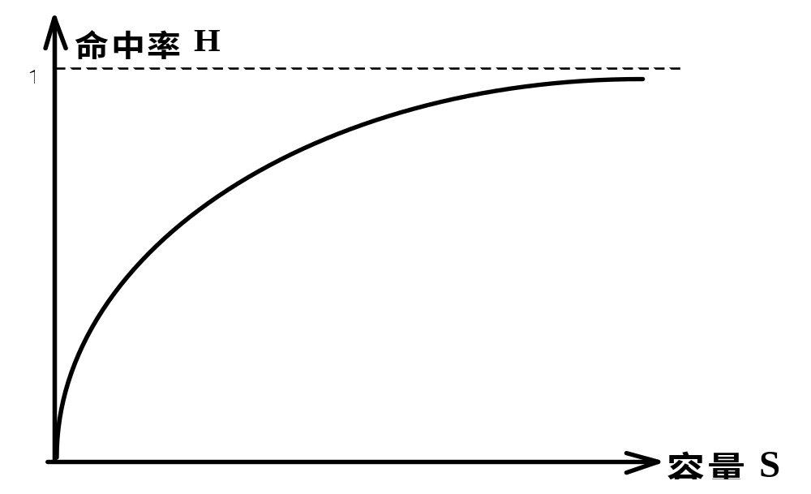
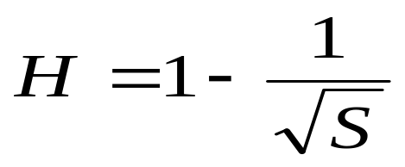
Cache命中率 H 与Cache容量 S 的关系
关系曲线可以近似地表示为：

Slide 103
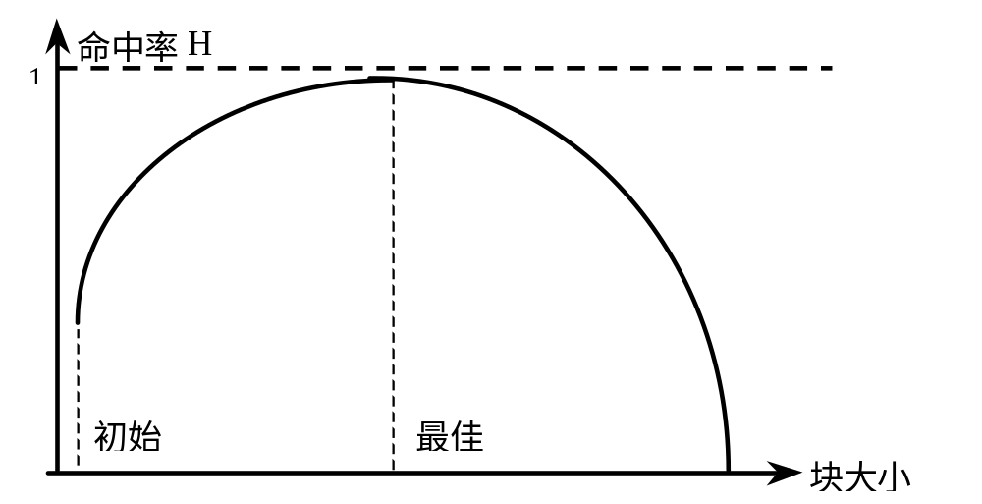
⑵ Cache块的大小对Cache命中率的影响

Slide 104
⑶ 组数的大小对Cache命中率的影响
在组相联映象方式中，组间是采用直接映象方式，组内采用全相联映象方式，当Cache的大小确定时，组内块数越多命中率越高。
当组的数目增加时，主存中的某一块可以映象到Cache中的块数就减少，所以随着组数的增加，Cache的命中率要降低。
当组数不太大时，命中率的降低较少。
当组数超过一定数量时，命中率下降得非常快。
在组的大小一定的情况下，Cache的容量越大命中率越高。

Slide 105
不命中率1－H_{c}
不命中率1－H_{c}
组的大小一定
块的大小一定
块的大小减小
组的大小减小
(a)
Cache容量
(b)
Cache容量

Slide 106
⑷ 地址映象方式对Cache命中率的影响
直接映象：块冲突概率高，命中率低。
全相联：命中率高，成本高。
组相联：命中率居中。
⑸ 替换算法对Cache命中率的影响
随机法：命中率低。
先进先出法：命中率低。
最近最少使用法：命中率较高。
最佳替换法：命中率高，很难实现。

Slide 107
⑹ Cache读取算法对Cache命中率的影响
按需取进法：命中率低，系统开销小。
预取法：命中率高，系统开销大。
⑺ 程序负荷对Cache命中率的影响
程序中转移指令越少，命中率越高。
在多用户系统中，程序的切换将降低命中率。各用户划分的时间片越小，命中率越低。

Slide 108
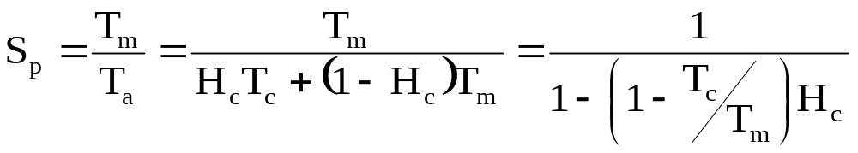
2. 带Cache存储系统的加速比
设Cache的访问周期为Tc，主存的访问周期为Tm，带Cache存储系统的平均访问周期为Ta，Cache的命中率为Hc，则带Cache存储系统的加速比Sp为：
当命中率 Hc→1 时，Sp→Tm/Tc；
Hc→0 时，Sp→1

Slide 109
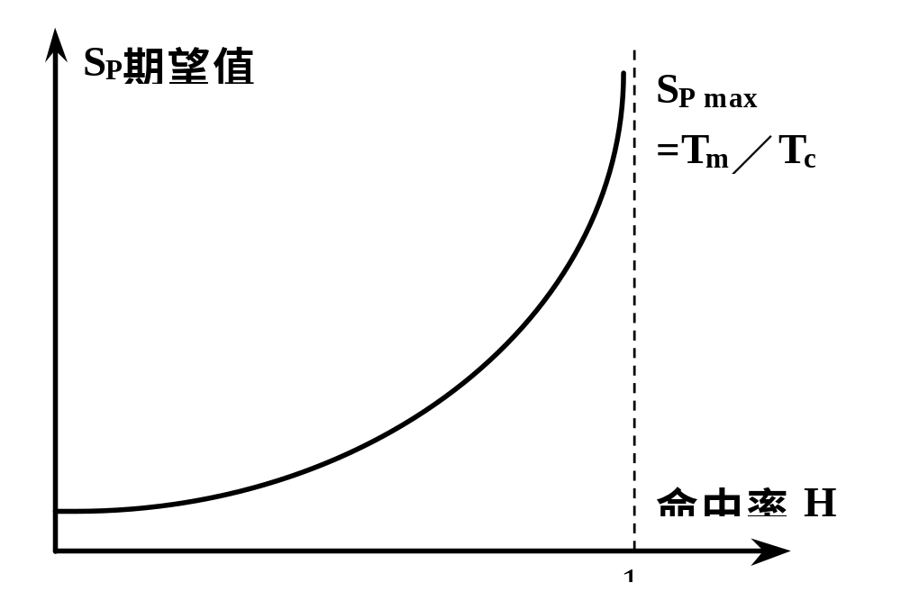
加速比Sp与命中率Hc的关系
Sp的期望值

Slide 110
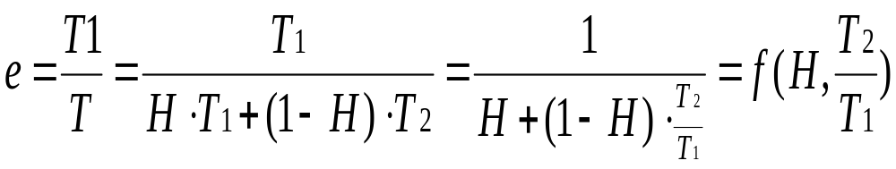
存储系统的访问效率
下列公式给出了两级存储的访问效率。
访问效率主要与命中率和两级存储器的速度之比有关。
注意：与Amdahl的不同，Sp=T₂/T

Slide 111
例：假设T₂＝５T_{１}，在命中率H为0.9和0.99两种情况下，分别计算存储系统的访问效率。
解：
当H＝0.9时，
e₁＝1／(0.9＋5(1－0.9))＝0.72
S_{p1}=1/(1-0.9+0.9/5)=3.6
当H＝0.99时，
e₂＝1／(0.99＋5(1－0.99))＝0.96

Slide 112
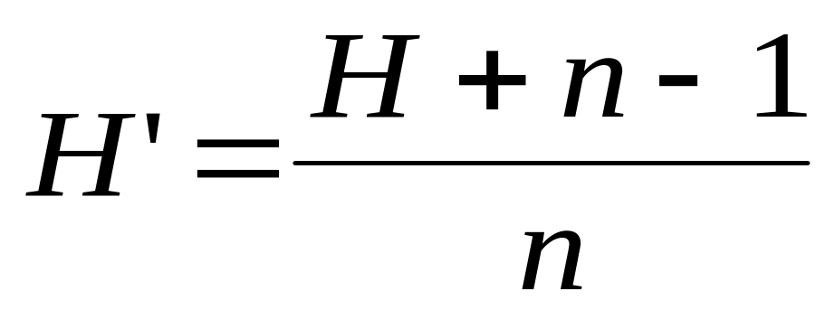
采用预取技术提高命中率
方法：不命中时，把M2存储器中相邻多个单元组成的一个数据块取出来送入M1存储器中。
如下式所示。其中：H’是采用预取技术之后的命中率，H是原来的命中率，n为数据块大小与数据重复使用次数（重复利用率）的乘积。

Slide 113
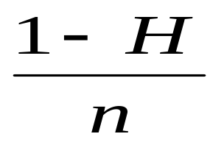
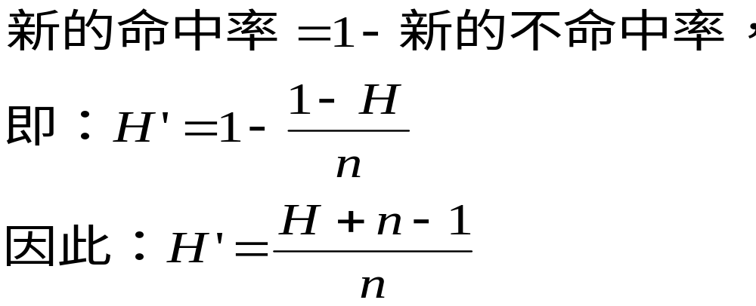
证明方法一：
采用预取技术之后，
不命中率(1-H)降低ｎ倍：

Slide 114
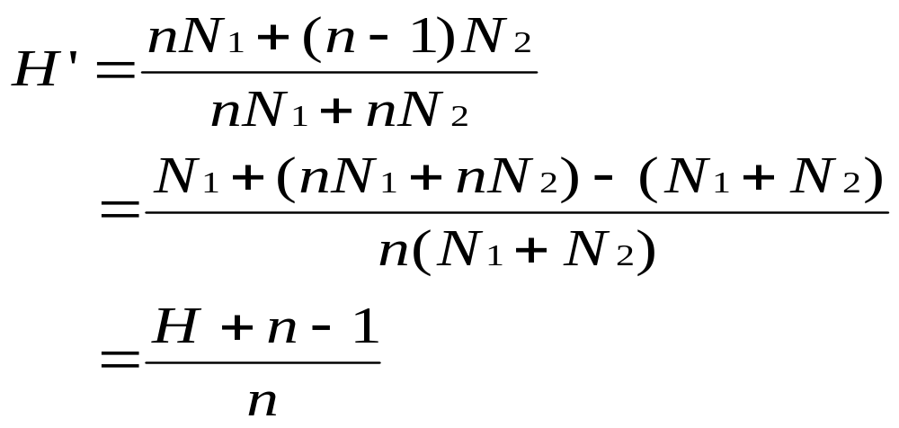
证明方法二：
在原有命中率的计算公式中，把访问次数扩大到n倍。由于采用了预取技术，命中次数为：nN₁＋(n-1)N₂,不命中次数仍为N₂，因此新的命中率为：

Slide 115
例：在一个Cache存储系统中，当Cache的块大小为一个字时，命中率H＝0.8；假设数据的重复利用率为5，T2＝5T1。计算块大小为４个字时，Cache存储系统的命中率？并分别计算访问效率。

Slide 116
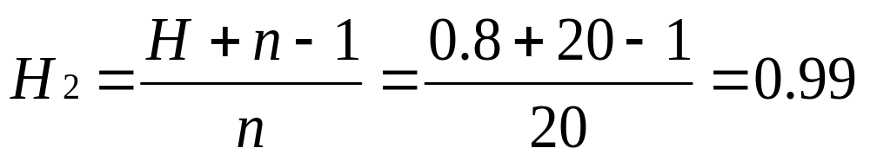
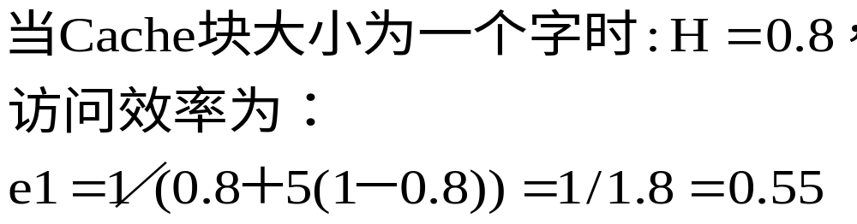
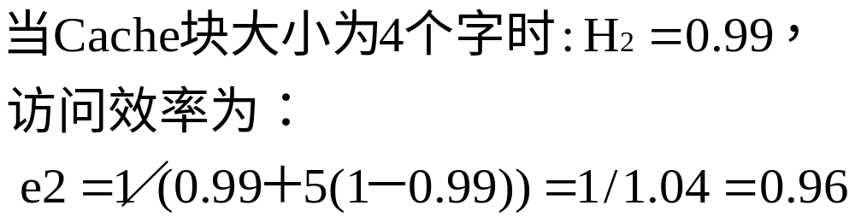
解：n＝4×5＝20，
采用预取技术之后，命中率提高到：

Slide 117
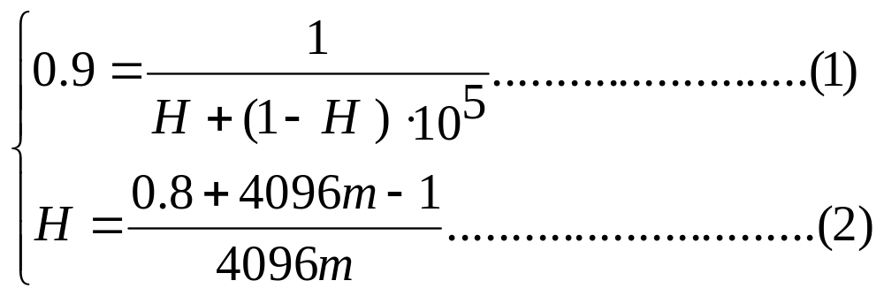
例：在一个虚拟存储系统中，T2＝10⁵ T１，原来的命中率只有0.8，如果访问磁盘存储器的数据块大小为4K字，并要求访问效率不低于0.9，计算数据在主存储器中的重复利用率至少为多少？
解：假设数据在主存储器中的重复利用率为m，根据前面给出的关系，有如下方程组：

Slide 118
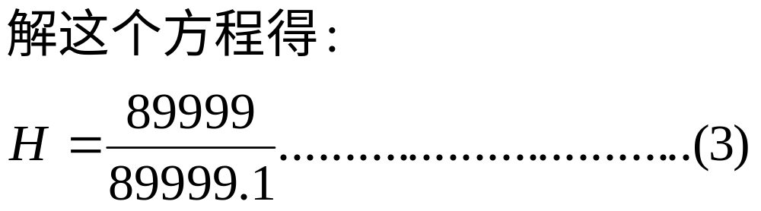
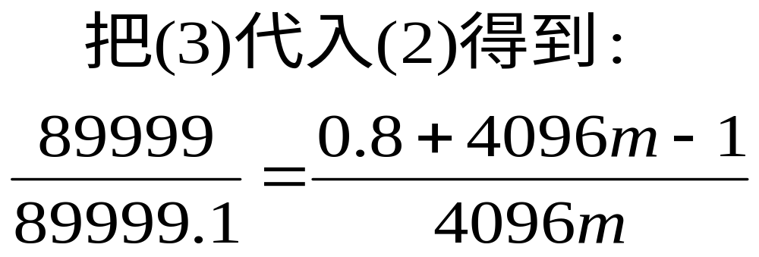

解方程组：
由方程(1)得到：0.9H+90000-90000H=1

Slide 119
两级Cache系统
为了使存储器与CPU性能匹配，需要Cache的容量大，速度快，但Cache容量大又会使访问速度降低。为了两者兼顾，在原有的Cache和主存之间增加一级Cache，构成二级Cache。
采用二级Cache结构后，可以将第一级Cache做得足够小，使其速度可以和快速CPU的时钟周期向匹配，将第二级Cache做得足够大，使它能捕获更多原需要到主存的访问，从而降低实际的由于Cache失效带来的系统开销。
例 Pentium Ⅲ的二级Cache中，
L1：32KB，L2：512KB

Slide 120
补充题：Cache的访问周期为10ns，主存储器的访问周期为60ns，每个数据在Cache中平均重复使用4次。当块的大小为1个字时，存储系统的访问效率只有0.5。
(1)当存储系统的访问效率为0.5时，计算命中率和等效访问周期。
(2)为了使存储系统的访问效率达到0.94，命中率和等效访问周期应该提高到多少？
(3)为了使存储系统的访问效率从0.5提高到0.94，块的大小至少增加到几个字？

Slide 121
Cache——主存存贮层次的等效速度与命中率的关系
设：t_{c}为Cache的访问时间；
t_{m}为主存周期；
H_{c}为访Cache的命中率；
则Cache存贮器的等效存贮周期为：
t_{a}＝H_{c} t_{c}＋(1 － H_{c})t_{m}
与主存——辅存存贮层次不同的是一旦Cache不命
中，由于主存与CPU之间有直接通路，CPU对第二
级的访问时间就是t_{m} ，而不是调块时间再加一个访
Cache的时间了。这样，采用Cache比之于处理机直

Slide 122
接访问主存，其速度提高的倍数为：
Sp＝ t_{m} / t_{a} ＝ t_{m} / (H_{c} t_{c}＋(1 － H_{c})t_{m} )
＝1/(1－(1－t_{c}/t_{m})H_{c})
因为H_{c}总是小于1，可以令H_{c}＝α/(α+1)，代入
上式得：
Sp＝(α+1)
显然，不管Cache本身的速度有多高，只要Cache
的命中率有限，那么采用Cache——主存存贮层次
后，速度能提高的最大值是有限的，不会超过α+1
倍。

Slide 123
例子：DEC的Alpha AXP21064中的内部数据
Cache。(简述)
1. 简介
容量： 8KB
  块大小： 32B
  块数： 256
  调块： 不按写分配
  映象方法： 直接映象
  “写”策略： 写直达
写缓冲器大小：4个块

Slide 124
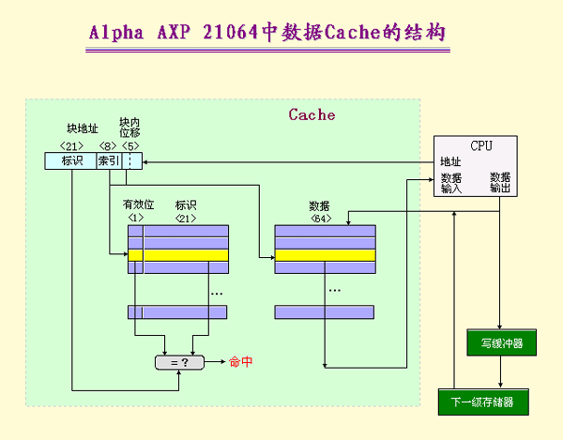
2. 结构图

Slide 125
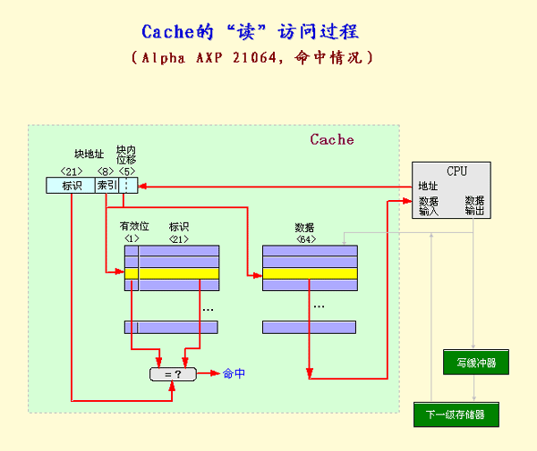

Slide 126
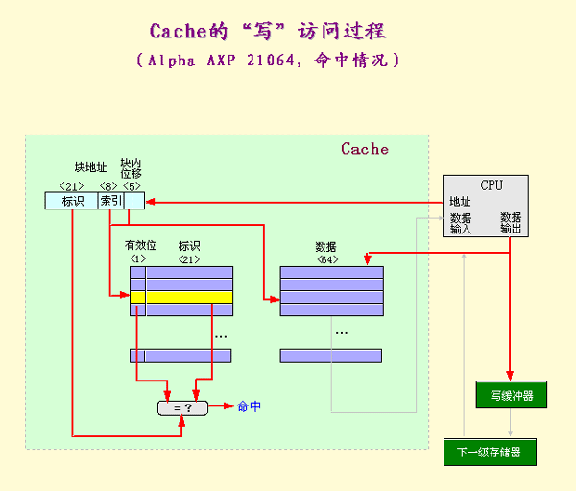

Slide 127
3. 失效情况下的操作
读失效: Cache向CPU发出一个暂停信号,通知它等待，并从下一级存储器中读如32个字节，填入对应的Cache块。
写失效: CPU不对Cache进行操作。

Slide 128
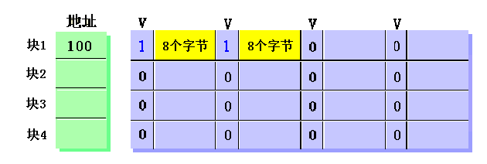
4. 写缓冲的结构
写合并: 当把数据写入写缓冲器时，判断本次所写入单元的块地址是否与写缓冲器中某个有效块
的地址相同，若是，则把新数据与该块合并。

Slide 129
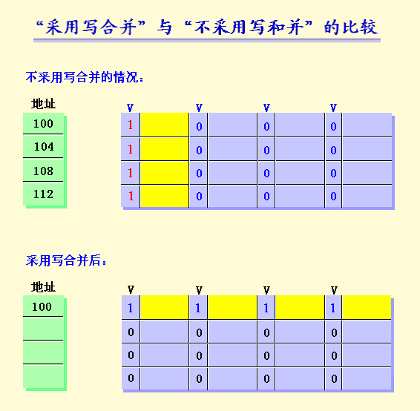

Slide 130
5. 混合Cache与分离Cache
访存操作： 指令访问(读指令)
数据访问(读写数据)
分离Cache： 指令Cache + 数据Cache
混合Cache： 单一的Cache
优缺点： (1)实现成本
(2)结构冲突

Slide 131
6.分离Cache与混合Cache平均失效率的比较
前提：指令Cache容量+数据Cache容量
= 混合Cache容量
分离Cache平均失效率的计算：
访问指令Cache的百分比×指令Cache的失效率
＋访问数据Cache的百分比×数据Cache的失效率
访问指令Cache的百分比：
100％/(100％＋26％＋9％)≈75％
访问数据Cache的百分比：
(26％＋9％)/(100％＋26％＋9％)≈25％

Slide 132
失效率与平均访问时间
平均访问时间＝命中时间＋失效率×失效开销
例如，假设Cache的命中时间为1个时钟周期，失效开销为50 个时钟周期，在混合Cache中一次load或store操作访问Cache的命中时间都要增加一个时钟周期(因为混合Cache只有一个端口，无法同时满足两个请求。按照前一章中有关流水线的术语，混合Cache会导致结构冲突)。

Slide 133
根据前表所列的失效率，试问指令Cache和数据Cache容量均为16KB的分离Cache和容量为32KB的混合Cache相比，哪种Cache的失效率更低？又假设采用写直达策略，且有一个写缓冲器，并且忽略写缓冲器引起的等待。请问上述两种情况下平均访存时间各是多少？

Slide 134
解：
如前所述，约75%的访存为取指令。因此，分离Cache的总体失效率为：
(75%×0.64%)＋(25%×6.47%)＝2.10%
根据前列出的表，容量为32KB的混合Cache的失效率略低一些，只有1.99%.

Slide 135
平均访存时间公式可以分为指令访问和数据
访问两部分：
平均访存时间＝指令所占的百分比×
(指令命中时间＋指令失效率×失效开销)＋
数据所占的百分比×
(数据命中时间＋数据失效率×失效开销)

Slide 136
所以根据上述表格，两种结构的平均访存时间分别为：
平均访存时间_{分离}＝75%×(1＋0.64%×50)＋
25%×(1＋6.47%×50)
＝(75%×1.32)＋(25%×4.325)
＝0.990＋1.059＝2.05
平均访存时间_{混合}＝75%×(1＋1.99%×50)＋
25%×(1＋1＋1.99%×50)
＝(75%×1.995)＋(25%×2.995)
＝1.496＋0.749＝2.24

Slide 137
程序执行时间
在考虑存储器对系统性能影响时，可以将系统性能描述为：
CPU时间＝(CPU执行周期数＋存储器停顿周期数)×时钟周期时间
其中，
存储器停顿周期数＝
“读”的次数×读失效率×读失效开销
+“写”的次数×写失效率×写失效开销

Slide 138
如果读、写失效率以及读、写失效开销相差不大，
存储器停顿周期数＝访存次数×失效率×
失效开销
于是
CPU时间＝IC×[CPIexe＋访存次数/指令数×
失效率×失效开销]×时钟周期时间

Slide 139
例子：
我们以Alpha AXP类似的机器作为例子。假设Cache失效开销为50个时钟周期，当不考虑存储器停顿时，所有指令的执行时间都是2.0个时钟周期， Cache的失效率为2%，平均每条指令访存1.33次。试分析Cache对性能的影响。

Slide 140
解：考虑Cache的失效后，性能为：
CPU 时间_{有cache}＝IC×(2.0＋(1.33×2%×50))
×时钟周期时间
＝IC×3.33×时钟周期时间
实际CPI ：3.33
3.33/2.0 = 1.67(倍)
CPU时间增加为原来的1.67倍。
但若不采用Cache,则：
CPI＝2.0+50×1.33＝68.5

Slide 141
又例： 考虑两种不同组织结构的Cache:直接映象Cache和两路组相联Cache，试问它们对CPU的性能有何影响？分析时用以下假设：
(1)理想Cache(命中率为100%)情况下CPI为2.0，时钟周期为2ns，平均每条指令访存1.3次。
(2)两种Cache的容量均为64KB,块大小32字节
(3)对于组相联Cache，CPU的时钟周期增加到原来的1.1倍
(4)失效开销都是70ns
(5)命中时间为1个时钟周期，64KB直接映象Cache的失效率为1.4%， 64KB两路组相联Cache的失效率为1.0%

Slide 142
解：平均访存时间=命中时间+失效率×失效开销
平均访存时间_{直接} =2.0+(0.014×70)=2.98ns
平均访存时间_{组相联}=2.0×1.10 +(0.010×70)
=2.90ns
CPU时间＝IC×[CPIexe＋访存次数/指令数×
失效率×失效开销]×时钟周期时间
＝IC×[CPIexe×时钟周期时间
＋访存次数/指令数×失效率×失效开销
×时钟周期时间]
失效时，用70ns代替“失效开销×时钟周期时间”

Slide 143
CPU时间_{直接} =IC×(2.0×2+(1.3×0.014×70))
=5.27×IC
CPU时间_{组相联} =IC×(2.0×2×1.10+(1.3×0.010×70))
=5.31×IC
显然：直接映像Cache平均性能好一些。
从平均性能来看，可以从3个因子（失效率、失效开销、命中时间）来改进。目前有17种Cache优化技术（8+5+4）。 （P172）

Slide 144
8种降低失效率
增加Cache块大小
提高相联度
增加Cache的容量
Victim Cache
伪相联映像Cache
硬件预取
编译器控制的预取
编译器优化

Slide 145
5种减少失效开销
读失效优于写
写缓冲合并
请求字处理技术
非阻塞Cache技术
采用两级Cache

Slide 146
4种减少命中时间
容量小、结构简单的Cache
虚拟Cache
Cache 访问流水化
Trace Cache

Slide 147
5.3 降低Cache失效率的方法
1. 三种失效(3C)
  强制性失效(Compulsory miss)
    当第一次访问一个块时，该块不在Cache中，需从下一级存储器中调入Cache，这就是强制性失效。(冷启动失效，首次访问失效)
  容量失效(Capacity miss )
    如果程序执行时所需的块不能全部调入Cache中，则当某些块被替换后，若又重新被访问，就会发生失效。这种失效称为容量失效。

Slide 148
  冲突失效(Conflict miss)
    在组相联或直接映象Cache中，若太多的块映象到同一组(块)中，则会出现该组中某个块被别的块替换(即使别的组或块有空闲位置)，然后又被重新访问的情况。这就是发生了冲突失效。
    (碰撞失效，干扰失效)
P173页的表5.5给出了Cache总失效率及“3C”所占的比例。（SPEC92，块→32B，LRU）

Slide 149
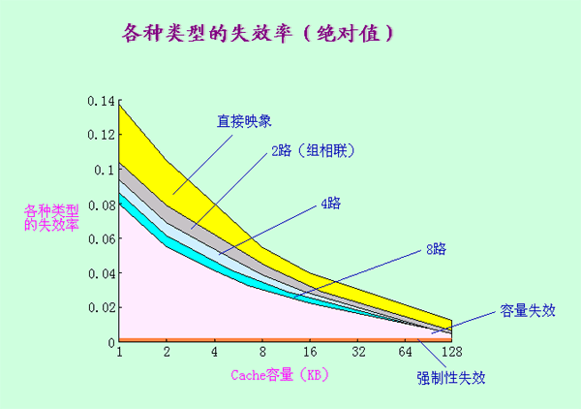
2. 三种失效所占的比例

Slide 150
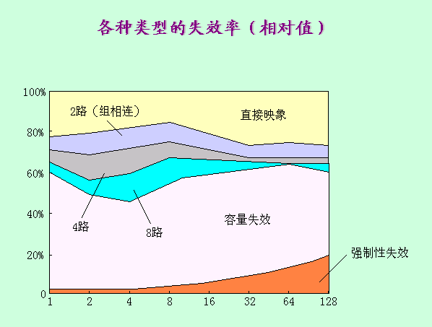

Slide 151
  可以看出：
    相联度越高，冲突失效就越少；
    强制性失效和容量失效不受相联度的影响；
    强制性失效不受Cache容量的影响，但容量失效却随着容量的增加而减少；
    表中的数据符合2:1的Cache经验规则，即大小为N的直接映象Cache的失效率约等于大小为N/2的2路组相联Cache的失效率。

Slide 152
  减少三种失效的方法
    强制性失效：增加块大小，预取
    （本身很少）
    容量失效：增加容量 （抖动现象）
    冲突失效：提高相联度
    （理想情况：全相联）
  许多降低失效率的方法会增加命中时间或失效开销

Slide 153
5.3.1 增加Cache块大小（略）
1. 失效率与块大小的关系
  对于给定的Cache容量，当块大小增加时，失效率开始是下降，后来反而上升了。
  原因：
    一方面它减少了强制性失效；
    另一方面，由于增加块大小会减少Cache中块的数目，所以有可能会增加冲突失效。
  Cache容量越大，使失效率达到最低的块大小就越大。

Slide 154
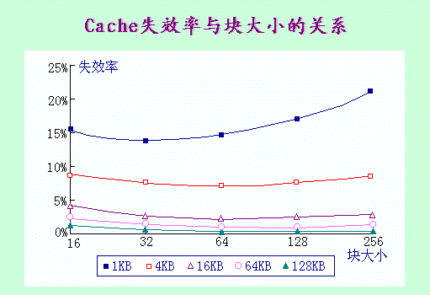

Slide 155
各种块大小情况下Cache的失效率
块大小 （字节） | Cache容量（字节）
 | 1K | 4K | 16K | 64K | 256K
16 | 15.05% | 8.57% | 3.94% | 2.04% | 1.09%
32 | 13.34% | 7.24% | 2.87% | 1.35% | 0.70%
64 | 13.76% | 7.00% | 2.64% | 1.06% | 0.51%
128 | 16.64% | 7.78% | 2.77% | 1.02% | 0.49%
256 | 22.01% | 9.51% | 3.29% | 1.15% | 0.49%

Slide 156
2. 增加块大小会增加失效开销
见下表

Slide 157
各种块大小情况下Cache的平均访存时间
块大小 (字节) | 失效开销 (时钟周期) | Cache容量（字节）
 |  | 1K | 4K | 16K | 64K | 256K
16 | 42 | 7.321 | 4.599 | 2.655 | 1.857 | 1.458
32 | 44 | 6.870 | 4.186 | 2.263 | 1.857 | 1.308
64 | 48 | 7.605 | 4.360 | 2.267 | 1.594 | 1.245
128 | 56 | 10.318 | 5.357 | 2.551 | 1.509 | 1.274
256 | 72 | 16.847 | 7.847 | 3.369 | 1.571 | 1.353

Slide 158
5.3.2 提高相联度（略）
采用相联度超过8的方案的实际意义不大。
2:1 Cache经验规则
容量为N的直接映象Cache的失效率和容量为N/2的2路组相联Cache的失效率差不多相同。
提高相联度是以增加命中时间为代价。
  例如：
    TTL或ECL板级Cache，2路组相联：
    增加10％
    定制的CMOS Cache, 2路组相联：
    增加2％

Slide 159
例5.5 假定提高相联度会按下列比例增大处理器时钟周期：
时钟周期_{2路} ＝1.10×时钟周期_{1路}
时钟周期_{4路} ＝1.12×时钟周期_{1路}
时钟周期_{8路} ＝1.14×时钟周期_{1路}
假定命中时间为一个时钟周期，直接映象情况下失效开销为50个时钟周期，而且假设不必将失效开销取整。使用表5.5中的失效率，试问当Cache为多大时，以下不等式成立？
  平均访存时间_{8路} < 平均访存时间_{4路}
  平均访存时间_{4路} < 平均访存时间_{2路}
  平均访存时间_{2路} < 平均访存时间_{1路}

Slide 160
解 在各种相联度的情况下，平均访存时间分别为：
平均访存时间_{8路} = 命中时间_{8路} + 失效率_{8路}×失效开销_{8路}
= 1.14＋失效率_{8路}×50
平均访存时间_{4路} = 1.12 ＋失效率_{4路}×50
平均访存时间_{2路} = 1.10 ＋失效率_{2路}×50
平均访存时间_{1路} = 1.00 ＋失效率_{1路}×50
把相应的失效率代入上式，即可得平均访存时间。
例如，1 KB的直接映象Cache的平均访存时间为：
平均访存时间_{1路} = 1.00＋0.133×50＝7.65
128 KB的8路组相联Cache的平均访存时间为：
平均访存时间_{8路}＝1.14＋0.006×50＝1.44
下表是根据表5.5得出的结果。

Slide 161
各种容量和相联度情况Cache的平均访存时间
Cache容量 | 相联度（路）
 | 1 | 2 | 4 | 8
1 | 7.65 | 6.60 | 6.22 | 5.44
2 | 5.90 | 4.90 | 4.62 | 4.09
4 | 4.60 | 3.95 | 3.57 | 3.19
8 | 3.30 | 3.00 | 2.87 | 2.59
16 | 2.45 | 2.20 | 2.12 | 2.04
32 | 2.00 | 1.80 | 1.77 | 1.79
64 | 1.70 | 1.60 | 1.57 | 1.59
128 | 1.50 | 1.45 | 1.42 | 1.44

Slide 162
当Cache容量不超过16 KB时，上述三个不等式成立。
从32 KB开始，对于平均访存时间有：
    4路组相联的平均访存时间小于2路组相联的;
    2路组相联的小于直接映象的;
    但8路组相联的却比4路组相联的大。

Slide 163
5.3.3 增加Cache的容量（略）
1. 最直接的方法是增加Cache的容量
  缺点:
    增加成本
    可能增加命中时间
2. 这种方法在片外Cache中用得比较多

Slide 164
5.3.4 Victim Cache
1. 是一种能减少冲突失效次数而又不影响时钟频率的方法。
2. 基本思想
  在Cache和它从下一级存储器调数据的通路之间设置一个全相联的小Cache，用于存放被替换出去的块(称为Victim)，以备重用。

Slide 165

Victim Cache在存储层次中的位置

Slide 166
3. 作用
  对于减小冲突失效很有效，特别是对于小容量的直接映象数据Cache，作用尤其明显。
  例如
    项数为4的Victim Cache:
    能使4 KB Cache的冲突失效减少20%～90%

Slide 167
5.3.5 伪相联 Cache
1. 多路组相联的低失效率和直接映象的命中速度
2. 伪相联Cache的优点
  命中时间小
  失效率低
优 点
缺 点
直接映象
命中时间小
失效率高
组相联
失效率低
命中时间大

Slide 168
3. 基本思想及工作原理
在逻辑上把直接映象Cache的空间上下平分为两个区。对于任何一次访问，伪相联Cache先按直接映象Cache的方式去处理。若命中，则其访问过程与直接映象Cache的情况一样。若不命中，则再到另一区相应的位置去查找。若找到，则发生了伪命中，否则就只好访问下一级存储器。

Slide 169

4. 快速命中与慢速命中
  要保证绝大多数命中都是快速命中。
还有硬件预取（5.3.6节）等等方法（略）。

Slide 170
5.4 减少Cache失效开销（略）
5.4.1 让读失效优先于写
5.4.2 写缓冲合并
5.4.3 请求字处理技术
5.4.4 非阻塞Cache技术
5.4.5 采用两级Cache

Slide 171
5.5 减少命中时间（略）
命中时间直接影响到处理器的时钟频率。在当今的许多计算机中，往往是Cache的访问时间限制了处理器的时钟频率。
5.5.1 容量小、结构简单的Cache
5.5.2 虚拟Cache
5.5.3 Cache访问流水化
5.5.4 Trace Cache

Slide 172
5.6 主存储器及带宽拓宽方法（简述）
衡量主存性能的指标是访问时间和带宽。
通常CPU要求主存的访问时间短，输入输出操作要求主存的带宽宽。
在有Cache的系统中，为了提高Cache数据的调入调出速度，要求主存的带宽宽，因此主存带宽对CPU也十分重要。

Slide 173
5.6.1 提高主存性能方法
存储器的主要性能指标是容量、速度和价格。
存储器的速度指标：
① 访问时间：从地址到达至存储器数据输出所需的时间。
② 访问周期：两次访存的最小时间间隔。
③ 带宽：存储器在连续访问时的数据吞吐速率。带宽的单位通常是每秒钟传送的位数或字节数。

Slide 174
提高主存的带宽的措施
(1) 增加存储器的数据宽度。
增加数据宽度可以增加同时访问的数据量，从而提高数据访问的吞吐率。
(2)采用存储器的多体交叉技术。
将多个存储体作为存储器的并行模块，使得总的数据吞吐率得到提高。

Slide 175
5.6.2 并行访问存储器
并行访问存储器采用单体多字的方法增加存储器的字长，这样在一个存储周期内就可以访问多个数据。
例：设一个存储容量为m字×w位的存储器，每个存储周期只能访问到w位（一个字）。并行访问存储器把存储器的字长增加n倍，成为n×w位。为了保持总的存储容量不变，存储器的字数（地址数）相应减少n倍，成为m/n个字。这样，在一个存储周期内就能访问到n个数据（每个数据的字长是w位）。

Slide 176


Slide 177
并行访问存储器在具体实现时，把地址码分成两个部分，其中一部分仍作为存储器的地址去访问存储器，而另一部分则去控制一个多路选择器，从同时读出的n个数据中选择一个数据输出。
优点：实现简单、容易。
缺点：访问的冲突大。
主要冲突：
① 取指令冲突
在遇到程序转移，而且转移成功时，一个存储周期中读出的n条指令中，后面的几条指令将无用。

Slide 178
② 读操作数冲突
一次同时读出的n个操作数，不一定都有用。需要的多个操作数不一定正好都存放在同一个存储字中。
③ 写数据冲突
必须凑齐了n个数之后才能一起写入存储器。如果只写一个字，必须先把属于同一个存储字的n数读到数据寄存器中，然后在地址码的控制下修改其中的一个字，最后再把整个存储字写回存储器。
④ 读写冲突
当要读出的一个字和要写入存储器的一个字处在同一个存储字内时，无法在一个存储周期内完成。
并行访问存储器只有在访问连续存储的数据时，才能够提高吞吐率。

Slide 179
5.6.3 多体交叉存储器(简述)
多体交叉存储器把存储芯片组织为多个体并让它们并行工作，从而能一次读或写多个字。
多体交叉存储器中的每个存储体的宽度一般是一个字，采用模m交叉编址。可同时向几个体发送地址，使可它们同时并行地进行存取操作。

Slide 180
5.6.3.1 高位交叉存储器
在高位交叉访问存储器中，地址码的低位部分是各个存储体的体内地址，高位部分用来区分存储体的体号。
如果主存的空间是N＝2^{n}字，那么该存储器的地址就由n位构成。高位交叉存储器使地址的高位段分别指向不同的存储体，低位地址用于选择一个存储体内的不同存储单元。设有M＝2^{m}个存储体，那么选择存储体的地址位段是高m位，体内地址是低n—m位。
在高位交叉的存储器中，相邻地址的存储单元分布在相同的存储体中。每个存储体的体内地址均相同。

Slide 181

高位交叉访问存储器的结构

Slide 182
分体冲突：当访问两个相邻或相近的存储单元时，由于这两个存储单元在同一个体中，因此不能并行操作。这种现象称为存储器的分体冲突。
高位交叉存储器一般适合于共享存储器的多机系统。在这种系统中，各处理机通常访问各自所需的数据对象，当这些数据对象存放在不同的体中时，存取操作即可并行进行。
一个模m的多体交叉存储器在不发生分体冲突时的带宽是单体带宽的m倍。

Slide 183
5.6.3.2 低位交叉存储器
在低位交叉存储器中，地址的低位部分分别指向不同的存储体，而高位地址用于选择一个存储体内的不同存储单元。
如果有M＝2^{m}个体，那么选择存储体的地址位段是低m位，体内地址是高n—m位。
在低位交叉的存储器中，相邻地址的存储单元分布在不同的存储体中。在访问地址相邻的数据对象(如数值元素)时，低位交叉的存储器各体可并行进行存取操作。

Slide 184

低位交叉访问存储器的结构

Slide 185
对于顺序访存的地址流，m个体的低位交叉存储器的带宽可以达到单体带宽的m倍，因此，低位交叉存储器比较适于单处理机内的高速数据存取以及带Cache的主存。

Slide 186
5.7 虚拟存储器
5.7.1 虚拟存储器的基本概念
1. 虚拟存储器
建立在主存 — 辅存物理结构的基础上，由辅助硬件装置和操作系统存储管理软件组成的存储体系。
2. 采用虚存的目的
为用户提供比主存容量大得多的程序空间，使逻辑地址与物理地址分开。避免程序设计受到实际主存空间的限制，从而提高软件开发的效率。
在采用虚拟存储器的存储系统既具有相当于辅存的容量又有接近主存的访存速度

Slide 187
3. 虚存的设计思想
以主存的逻辑形式，用等价转换的方法，把信息存放在辅助存储器中。
虚拟存储器把主存和辅存看成一个整体，从而给用户提供了比主存容量大得多的虚拟空间。
虚存的大小取决于计算机的访存能力，即地址位数，而实际的主存空间通常小于虚拟空间。

Slide 188
① 逻辑地址（虚地址）
程序员编程时使用的地址。对应于虚空间。
② 物理地址 （实地址）
主存实际地址。对应于主存物理空间（实空间）。
③ 辅存地址
辅助存储器（如磁盘存储器）的地址。对应辅存空间。

Slide 189
4. 虚拟存储技术的关键问题 — 等价转换
等价转换是根据程序的局部性，在必要的时刻，把程序的“活跃”部分从辅存调入主存，并确定逻辑地址与物理地址间的对应关系，使CPU能通过逻辑地址访问到所需的信息。
虚存的等价转换包括：
⑴ 地址转换：将逻辑地址转换成物理地址；
⑵ 信息自动调度：通过操作系统管理软件实现各级存储器间的信息传送。

Slide 190
在虚存系统中，程序的访存地址使用的是虚存空间的虚地址。
当用虚地址访问存储器时，系统将其映射成主存的物理地址，如果虚地址对应的存储单元不在主存中，则不能直接形成物理地址，系统将该存储单元从外存调入主存中并将该存储单元与虚地址建立映射关系，然后对该主存单元进行访存操作。
虚地址到实地址的映象以页为单位，主存与外存数据交换的单位是页。外存页面调入主存一般采用中断处理的方式。

Slide 191
虚存与Cache在管理方法上的主要区别
⑴ Cache的替换策略是由硬件控制的，而虚拟存储器的替换策略则主要是由操作系统控制的，操作系统可用较多的时间确定替换的页面。
在虚存系统中，进行页面替换时，更多地考虑的是命中率而不是时间。通常操作系统要求能将页存放在主存任意位置，因此广泛采用全相联映象方法；页面的替换策略 一般是LRU算法，页面的更新策略一般是写回法而不是全写法。因为外存读写的速度在几千个时钟周期以上。

Slide 192
⑵ Cache的存在及其所有的操作对程序员都是透明的；虚拟存储器中页面管理对系统 程序员是不透明的，对用户是透明的，段对用户可透明也可不透明。
⑶ 虚存空间的大小取决于处理机的地址空间，即地址线的位数，而Cache存储器的 大小以及主存的大小则一般远小于处理机的地址空间。
⑷ 虚拟存储中，外存除了以可编址的形式成为主存的下层存储器外，还要作为文件系统使用。

Slide 193
5.7.2 虚拟存储器管理方式
在虚拟存储器中，程序的每次访存，都需进行虚地址与实地址的变换。地址变换的方法取决于虚、实地址间的映像关系。
地址映像：
信息从虚拟空间装入实存空间的规则。
地址变换：
程序按一定的映像关系装入主存以后，在程序运行中如何把程序地址（虚地址）转换成对应的访存实地址（物理地址）。

Slide 194
5.7.2.1 段式管理
段式管理：把主存按段分配的存储管理方式。
在段式管理的系统中，将用户程序分为若干各逻辑上相互独立的模块，给每一个程序模块分配一个段，段的长度可以任意设定，并可以放大和缩小。
一个程序模块只能访问分配给该模块的段所对应的主存空间，每个程序模块都以段内地址访问存储器，即每个程序模块都按各自的虚拟地址访存。

Slide 195
段表：系统中用于指明各段装入主存的情况的表。
段表中包括的内容：
段名（段号）：段的编号。
段起点：某段在主存中的起始位置。段在装入主存时的起始位置可以是任意的。
装入位：表明该段是否已装入主存。
段长：该段的长度，用于检查访问地址是否越界。段的长度是可变的，但一般都有一个上限。
访问方式：指明只读、可写和只能执行等访问方式，以提供段的访问方式保护。
段表本身也是一个段，一般常驻主存。

Slide 196
每个用户程序都有自己的段表，并设置一个段表基址寄存器，用于指示程序所对应的段表的基址和段表的长度。
在段式管理中，每个程序模块都按自己的虚拟地址访存，只能在分配给它的段所在的主存空间中进行访问。
若查段表发现要访问的段尚未调入主存，则需使用替换算法将该段从辅存调入主存并填写段表。
由于段的长度不等，所以段式管理比较复杂。

Slide 197

段式虚拟存储器的地址映象

Slide 198

段式虚拟存储器的地址变换

Slide 199
地址变换方法：
由用户号找到基址寄存器，读出段表起始地址，与虚地址中段号相加得到段表地址，把段表中的起始地址与段内偏移D相加就能得到主存实地址。

Slide 200
主要优点：
(1)程序的模块化性能好。
(2)便于程序和数据的共享。
(3)程序的动态链接和调度比较容易。
(4)便于实现信息保护。
主要缺点：
(1)地址变换所花费的时间长，两次加法
(2)主存储器的利用率往往比较低。
(3)对辅存（磁盘存储器）的管理比较困难。

Slide 201
5.7.2.2 页式管理
页式管理是指把存储空间按页分配的存储管理方式。
页式存储把虚拟存储空间和实际存储空间等分成固定大小的页，各虚拟页可装入主存中不同的实际页面位置。
一个页的大小为4KB～64KB左右。
在页式存储中，处理机的逻辑地址由虚页号和页内地址两部分组成，实际地址也分为页号和页内地址两部分。访存时，提高地址映象机构将虚页号转换成主存的实际页号。
在任一时刻，每个虚拟地址都对应一个实际地址，这个实际地址可能在内存中，也可能在外存中。

Slide 202

页式虚拟存储器的地址映象

Slide 203
页式管理利用页表进行虚地址到实地址的变换。页表是虚拟页号(或称逻辑页号)与物理页号的映射表。
页表中包括的内容有每个虚拟页号对应的实页号、装入位、访问方式等。
在页表中，由于虚拟页号一般对应于该页在页表中的行号，因此可以省略。由于页的长度是固定的，所以页长度也被省略了。
每个用户程序都有自己的页表和页表基址寄存器。页表基址寄存器用于指示该程序所对应的页表的基址。
页式管理由操作系统进行，对应用程序员是透明的。

Slide 204

页式虚拟存储器的地址变换

Slide 205
页式管理中，由于页表项比较简单，所以查找方便，地址变换的速度较快，页面的调入页比较简单。
由于页面较小，所以页表占据的空间一般较多。增大页面可以减少页表占用的空间，但增大页面会浪费更多的页内剩余空间。
在存储空间较大时，由于页表过大，将导致工作效率降低。
纯页式管理进行存储空间的保护时比较困难。

Slide 206
主要优点：
(1)主存储器的利用率比较高
(2)页表相对比较简单
(3)地址变换的速度比较快
(4)对磁盘的管理比较容易
主要缺点：
(1)程序的模块化性能不好
(2)页表很长，需要占用很大的存储空间

Slide 207
5.7.2.3 段页式管理（简述）
段页式管理对用户编程用的虚拟空间采用段式管理，对主存物理空间采用页式管理。
段页式管理中，将主存空间分为划分为若干大小固定的页面，将虚拟空间按用户程序模块分段，再将各段分为若干与主存页面大小相同的页面。
注意：段的长度必须是页长的整数倍，段的起点必须是某一页的起点。

Slide 208
在段页式管理中，每个用户程序都有自己的一个段表和相应的一组页表。
段页式管理在地址变换时需要经过查段表和查页表两次查表过程。访存时，通过查段表和页表实现虚地址到实地址的变换。
段表中的每一项对应一个段，其中包含的内容有：
装入位：表示该段的页表是否已装入主存。地址项：指出该段的页表在主存中的起始地址。
段长项：指示该段页表的行数。
访问方式项：用于指定对该段的访问方式。
页表中包括装入位、主存页号等信息。

Slide 209

段页式虚拟存储器的地址映象

Slide 210

段页式虚拟存储器的地址变换

Slide 211
5.7.3 页式虚存的工作过程及实现
一个用户程序要访问虚拟存储器时，必须给出多用户虚拟地址Av。在操作系统和有关硬件的共同管理下，首先进行内部地址变换。如果变换成功（命中），得到主存实页号p。而多用户虚拟地址中的页内偏移D可以直接作为主存实地址中的页内偏移d，这样，只要把主存实页号p与它的页内偏移d直接拼接起来就得到主存实地址A。

Slide 212


Slide 213
装入位
＝1
N
虚地址
查外页表
N
从光盘、磁带中装入
装入位
＝1
Y
查内页表
辅存实地址
查主存内页表
Y
N
主存满？
主存实地址
Y
访问内存
调页
替换调页
I/O通道、中断

Slide 214
内部地址变换：利用内页表将虚地址变换为主存实地址。
外部地址变换：利用外页表将虚地址变换为辅存实地址。外部地址变换一般用软件完成。
虚地址
程序号 | 虚页号 | 页内位移
辅存实地址
磁盘号 | 柱面号 | 磁头号 | 扇区号
外页表基址寄存器
外页表
程序号 | 外页表基址
磁盘实地址 | 装入位

Slide 215
5.7.3.1 快速地址变换技术
多级页表：
首先由页表基地址寄存器指出第一级页表的基地址，再用第一级页表各单元中的地址字段指出第二级页表的基地址，如此下去，构成一个树型结构的多级页表。在最后一级页表中给出主存实页号等信息。
如果虚拟存储空间的大小为Nv，页面的大小为Np，一个页表存储字的大小为Nd，则页表的级数g可以通过下面的公式计算：

Slide 216

例如：一个页式虚拟存储器的虚存储空间大小Nv＝4GB，每一页的大小Np＝1KB，每个页表存储字占用4个字节，即 Nd＝4B。以字节为单位，把这些数据代入上面的公式，计算得到页表的级数：
g=3 （必须采用3级页 表）
第1级页表为1页，存储容量1KB，可以有256个存储字（每个存储字占用4个字节），在这里只需要用其中的64个存储字。用第一级页表的64个存储字指向第二级页表的64个页面，每个页面各有256个存储字，这样，二级页表共有16K个存储字。

Slide 217
同样，第三级页表共有16K个页面，即4M个存储字。这4M个存储字正好用来存放虚拟存储空间的4M个页面信息。因此，第1级页表为1个页面，第2级页表有64个页面，第3级页表则有16K个页面。
为了节省宝贵的主存储器资源，通常除1级页表必须驻留在主存储器中之外，2级和3级页表只需要驻留一小部分。只要把目前正在运行中的程序的相关页表，或者把已经调入到主存储器中的程序的相关页表驻留在主存储器中。绝大部分页表可以放在磁盘存储器中。当一个用户程序被调入主存储器时，再把相关的页表也同时装入主存储器中，并且修改页表中的装入位和主存地址等字段。

Slide 218
采用多级页表（包括段表）使得访问主存储器的次数又要增加。例如，对于一个采用三级页表的页式虚拟存储器，要想从主存储器中取出一个数据，必须依次查三次页表才能得到这个数据在主存储器中的物理地址。包括读取这个数据本身在内，共需要访问四次主存储器。
要想使虚拟存储器的速度接近主存储器的速度。或者说，要想使虚拟存储器能够真正实用，必须加快查表的速度。

Slide 219
快表和慢表技术
快表：放在高速小容量存储器（Cache）中的部分页表。
快表的存在对所有的程序员都是透明的。
慢表：放在主存中的整个页表。
用快速硬件构成比整个页表小得多的部分表格，而将整个页表放在主存中。

Slide 220
查表时，根据虚页表同时查找快表和慢表，当在快表中查到该虚页号时，就能很快找到对应的实页号，将其送入主存实地址寄存器，同时使慢表的查找作废，这时主存的访问速度没有降低多少。
如果在快表中查不到，则经过一个访主存的时间延迟后，将从慢表中查到的实页号送入实地址寄存器，同时将此虚页号和对应的实页号送入快表。
将虚页号和对应的实页号送入快表时，若快表已满，则需要用替换算法从快表中替换出一行。

Slide 221

采用快慢表的地址变换过程

Slide 222
实际上，快表与慢表也构成了一个由两级存储器组成的存储系统。与虚拟存储器和Cache存储器类似。在这个快、慢表的存储系统中，访问速度接近于快表的速度，存储容量是慢表的容量。
快表在英文资料中称为TLB（Translation Lookaside Buffer），有些中文资料中翻译成地址变换后行缓冲器，或地址转换后备缓冲存储器等。

Slide 223
页面替换算法
Cache替换方法可用于虚存中，基本单位为页。
例如：一个程序共有5个页面组成，分别为P1～P5。程序执行过程中的页地址流（即程序执行中依次用到的页面）如下：
P1，P2，P1，P5，P4，P1，P3，P4，P2，P4
假设分配给这个程序的主存储器共有3个页面。下图表示FIFO、LRU和OPT三种页面替换算法对这3页主存的使用情况，包括调入、替换和命中等。图中，用"*"号标记下次将要被替换掉的页面。

Slide 224


Slide 225
在Cache—主存—外存的三级层次系统中CPU访问存储器时情况
在实际的Cache—主存—外存的三级层次系统中，CPU以虚地址访问存储器时的三种情况：
① 对应此虚地址的单元已在Cache中，则需访问Cache，需要将虚地址变换成Cache地址。
② 对应的单元不在Cache中但在主存中，则需访问主存，需要将虚地址变换为主存地址，并将该单元所在的块调入Cache。
③ 对应的单元不在主存中，需要将该单元所在的页由外存调入主存，并将该单元所在的块调入Cache，这时需要将虚地址变换成外存实际地址。

Slide 226
在访存过程中，虚拟地址先用于查找快表以产生主存地址，然后才能根据主存地址判别Cache是否命中，这样Cache命中信号产生得较晚。
解决方法：
⑴ 同时用页地址去查找快表，用页内地址查找Cache的块表。
Cache块表中读出的块标志与虚存快表中读出的物理页地址进行比较，提高了Cache的访问速度。
缺点：直接映象的Cache不能超过一个页面。
这种Cache称为物理地址Cache。
⑵ 直接用虚拟地址来查找Cache，称为虚拟地址Cache。

Slide 227

5.7.3.2 页面大小对虚存系统的影响
1. 页面大小对主存利用率的影响
主存利用率：
页面大，页表项减少，页表占用主存空间小，页面传送效率高，但页内剩余浪费大。
页面小，页内剩余浪费小，但造成页面增加，页表项多，页表占用主存空间大，页面传送效率低。
因此页面选择过大、过小都会使主存利用率下降。

Slide 228


设页面的大小为Sp字，段的大小为Ss字，存储器空间利用率为u。如果Ss>>Sp，则可认为最后一页中的剩余空间为Sp/2字。若页表中的每个项是一个字，则页表的大小大约是Ss/Sp字。因此，每个段的存储器空间的开销为： （段页式虚存）
存储器空间的利用率为：

Slide 229


最佳页面大小为利用率最大时的页面大小，也就是存储器空间的开销S最小时的页面大小。
将S对Sp进行求导，可得S取最小值时的最佳页面大小Sp为：
这时的最佳存储空间利用率为：

Slide 230
2. 页面大小对主存命中率的影响
在相同的主存容量S1下：
当Sp比较小时，命中率H随Sp的增大而增大。
当Sp超过某一值时，H将随Sp的增大而下降。
在不同的主存容量S和2S下，对于相同的Sp，主存容量大时，命中率高。

Slide 231


Slide 232

3. 主存容量对主存命中率的影响

Slide 233
研究表明，在大型系统中，获得最佳命中率的页面大小值Sp可能比上述“最佳”页面大小值(Sp)_{OPT}要大得多。因为页面命中率是虚存设计的一个重要目标，因此常常把获得最佳页面命中率的Sp值作为设计页面大小的选择。

Slide 234
5.7.3.3 页面的失效处理
页面失效：要访问的页不在主存中。
页面失效的处理方式：采用中断的方式提出并加以处理。
存在的问题：因为页面的划分只是机械地对虚、实空间进行等分，与程序的逻辑结构无关，所以页面失效可能发生在指令执行过程中。
例如当指令执行过程中需要取跨页存储的指令、操作数、字符串时，所跨的另一页不在主存中，就会产生页面失效。

Slide 235
页面失效需要立即产生页面失效中断进行处理，这样就破坏了通常应在一条指令执行结束时才能响应中断的约定，使中断处理变得复杂。
页面失效的处理方法:
(1) 采用后援寄存器保存全部现场，待处理完毕，由断点处继续执行。
(2) 保存部分现场，与常规中断处理相似。中断处理后，再从头执行被中断的指令。
(3) 对字符串处理指令，执行前预判字符串的首、尾字符所在页面是否已在主存，只要有一个还未装入主存，就产生页面失效中断。待调入所需页面后，再开始执行该字符串指令。

Slide 236
5.7.3.4 虚存的保护技术（略）
在多用户的情况下，存储系统应防止出现的问题：
⑴ 一个用户的错误操作或者程序出错而破坏系统中的其他用户程序和数据。
⑵ 一个用户不合法地访问主存中的其他存储区域而对系统造成破坏。
多道程序中需要进行进程的分时处理，在进行进程切换或上下文切换时需注意的问题：
⑴ 进程的切换必须保证进程的正确运行不受影响。
保证进程的正确和安全运行的手段主要是对存储区域的保护，使一个进程的信息不被另一个进程修改。
⑵ 进程间能够共享数据，使进程间进行数据通信。

Slide 237
对虚拟存储器的保护方式
1. 映象表保护法
在段式和段页式管理中，利用映象表（段表、页表）的映象关系，限制用户程序的访问地址空间，用户程序不能访问映象表上找不到的主存页面，从而起到保护作用。
① 在段表中的每一行都设一个段长项。若访存地址超出该段的地址范围，则产生越界中断。
② 将程序运行时的进程标识符作为虚地址的最高位，使不同的进程对应不同的段，以防止越段访问。

Slide 238
为了共享存储区域以实现数据通信，可将进程的地址空间分成系统区域和用户区域，系统区域是各进程共享的存储空间，用户区域是进程占有的存储空间。两个区域的地址分别对应不同的页表。因为各进程的系统区是共享的，它们对应同一个主存空间，因此可以只用一个页表为系统区变换地址。
在段式管理中，通常在段表中设置访问许可信息。一个段可设置为只读的、只可执行的或者只可由系统访问的。多个进程共享的段可对每个进程都设置不同的访问许可。

Slide 239
2. 键保护法
键保护法是由操作系统按当时主存的分配情况，给主存的每一页分配一个存储键，每个用户进程在主存中的各页面都有一个相同的存储键。进程访问这些页面，需要一个访问键，用户进程的访问键都由操作系统给定，存放在处理机的程序状态字或控制寄存器中。

Slide 240
3. 环式保护法
环式保护法是将系统程序和用户程序按访问权限分层。最内的几层是系统程序层，其外面几层是用户程序层，级别由里向外逐层降低。
程序各页的环号由操作系统给定，并置入页表，每个程序都规定了一个上限环号，即可访问的最内层的环号。
环式保护法既能保证用户程序的出错不破坏系统程序的工作，也能使同一用户程序的外层部分的出错不致破坏其内层部分。

Slide 241

环式保护的分层

Slide 242
上述保护方法都由硬件支持，因而有较高的可靠性和速度。
从系统结构上对存储保护提供的 手段：
(1) 提供两种以上的工作状态，分别表示当前运行的进程是用户进程还是操作系统进程。
(2) 提供一些CPU状态，使用户进程可读但不可写。这些状态包括上下界寄存器、用户状态/系统状态位、中断许可位等。
(3) 提供一种在用户状态和系统状态间转换的机制。

